Slide 1
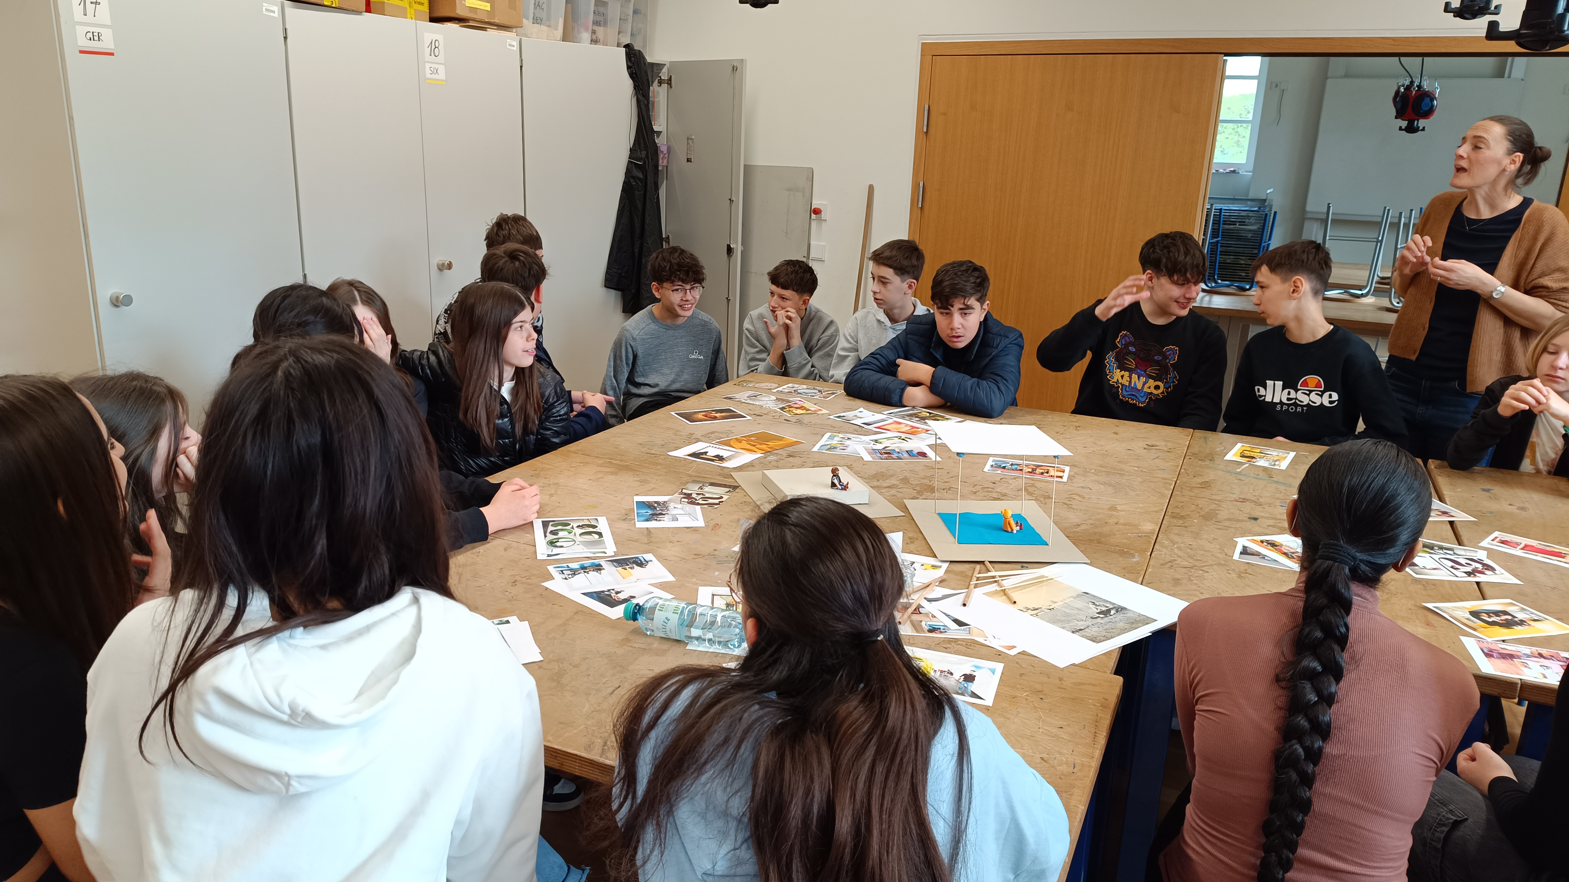
3M Medienprojekt
Lejla Hrustanovic
2024
In Zusammenarbeit von TEDE, GZ und BE

Slide 2
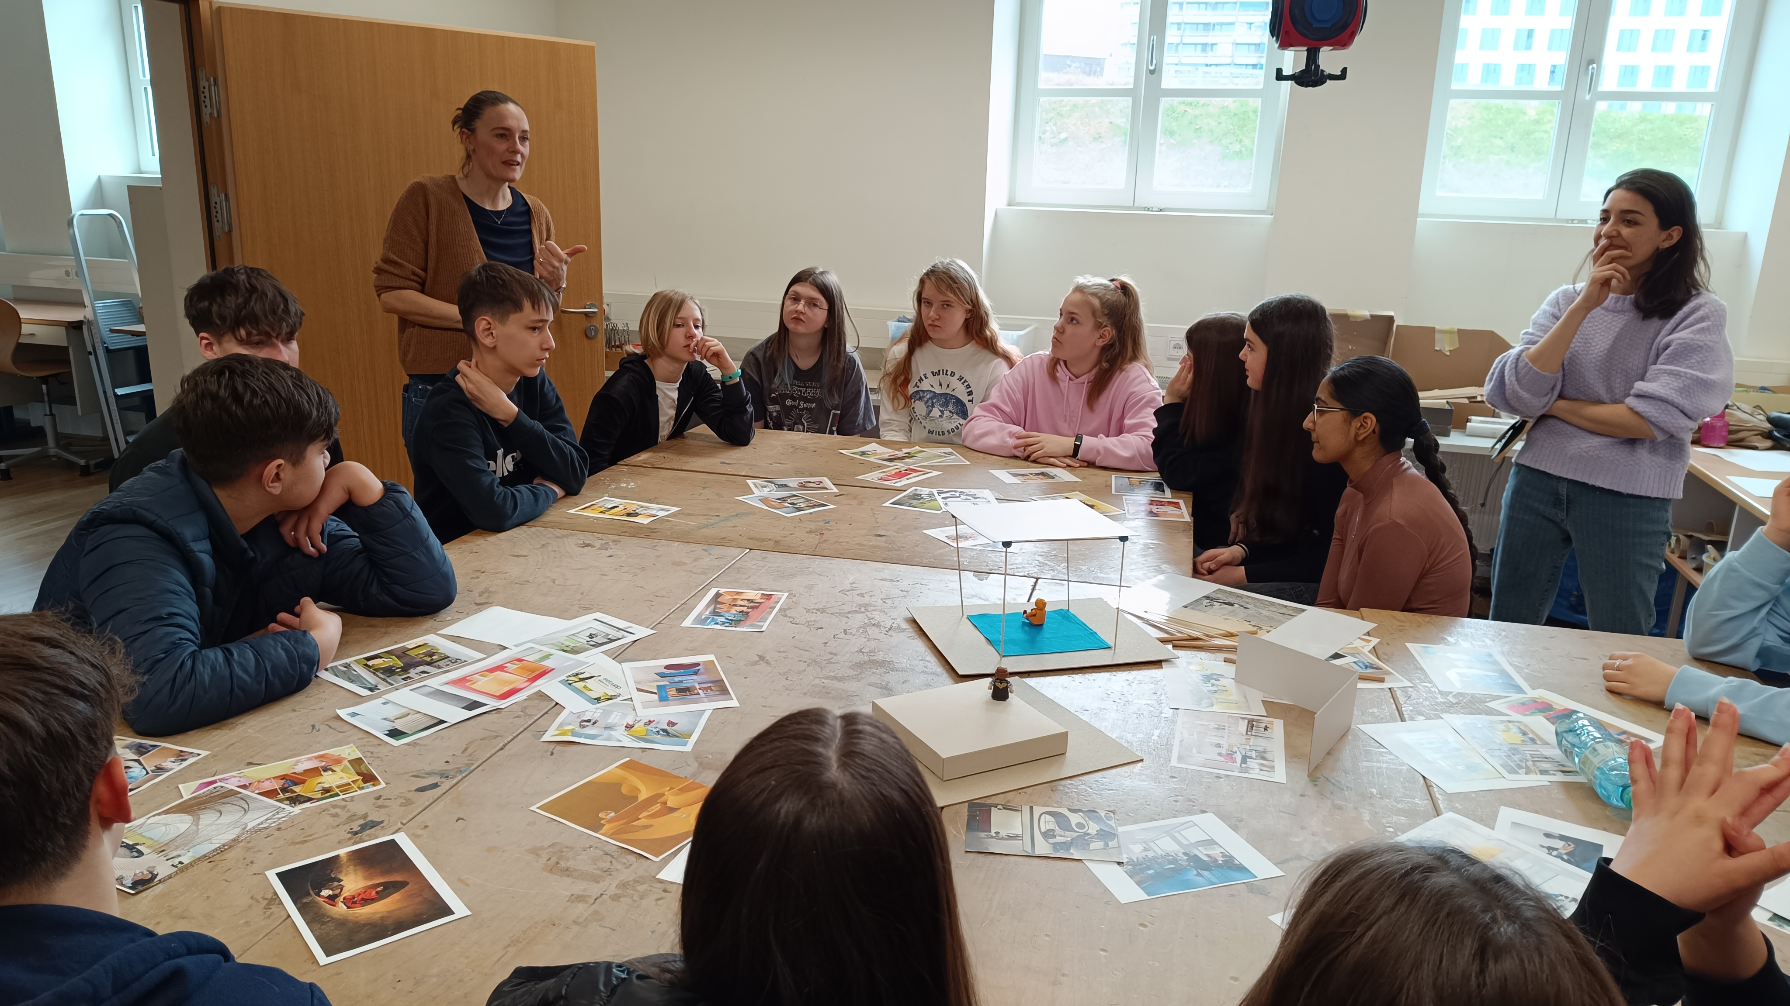
Der Ablauf :
Zuerst unterhielten wir uns über Ecken und Räume die eigentlich nur leer standen und für nichts zu gebrauchen waren.
Unser Ziel : diese nützlich zu designen.

Slide 3
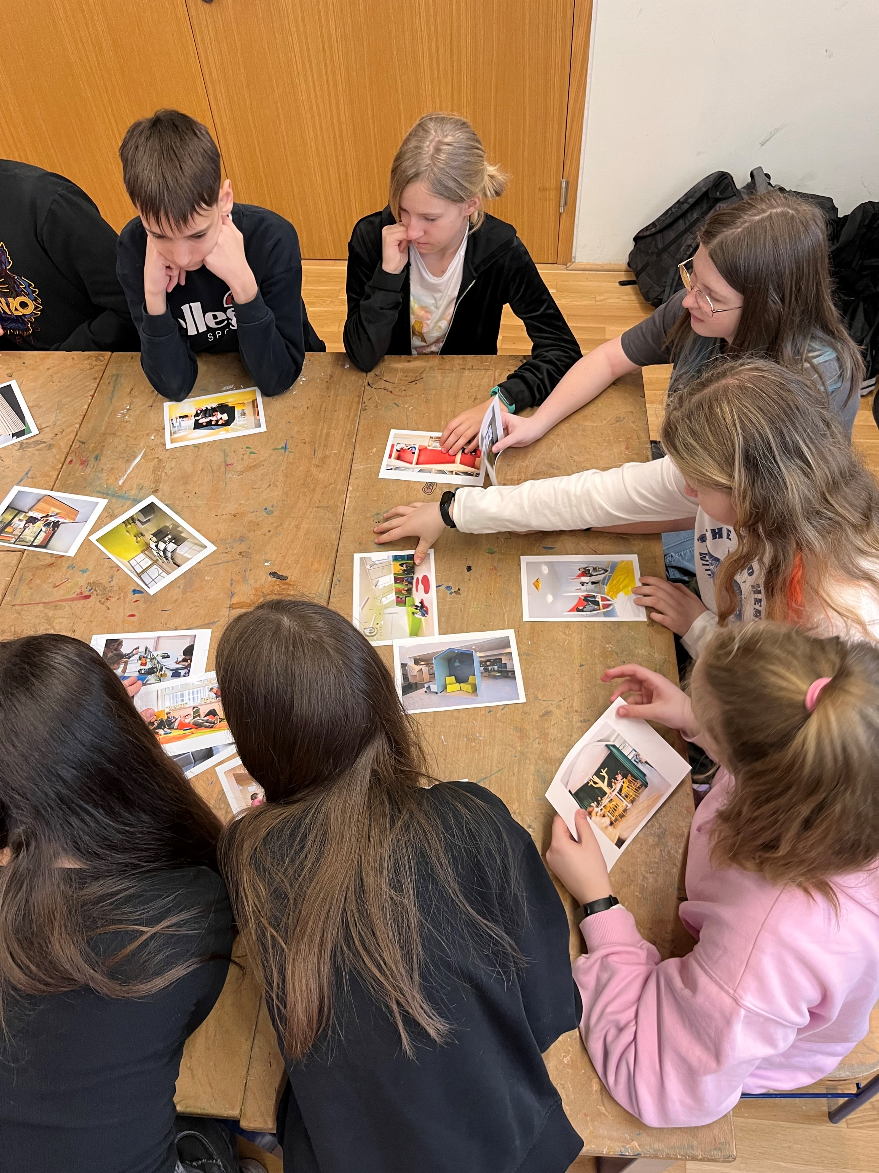
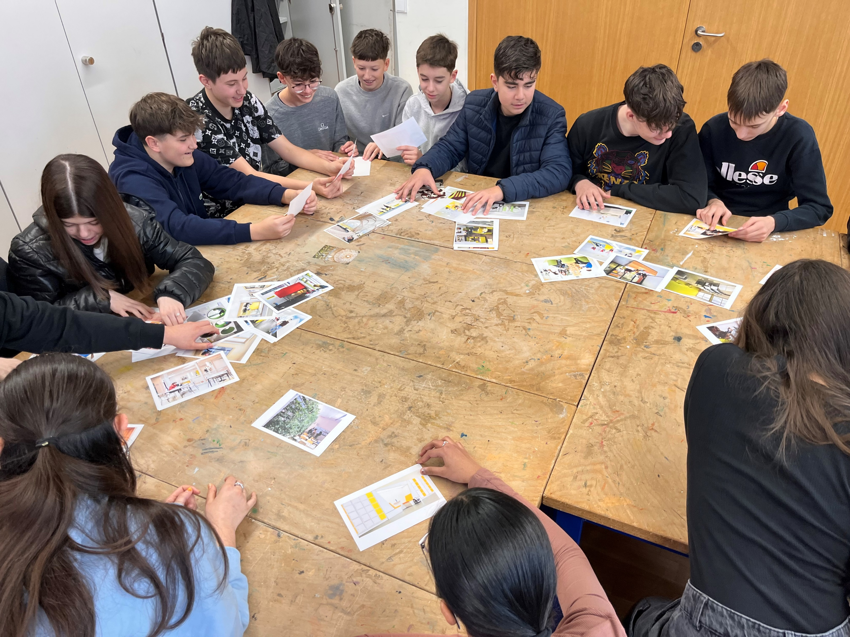
Wir schauten uns Raumgestaltungen an und beschrieben sie

Slide 4
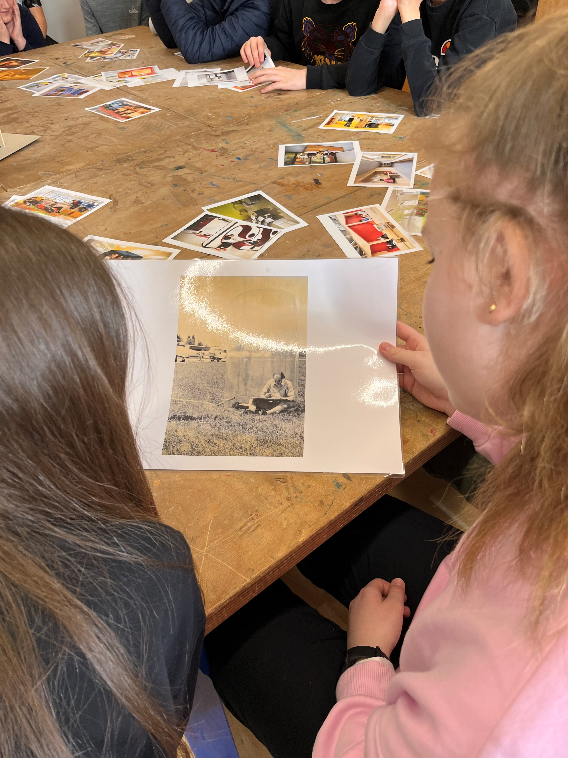
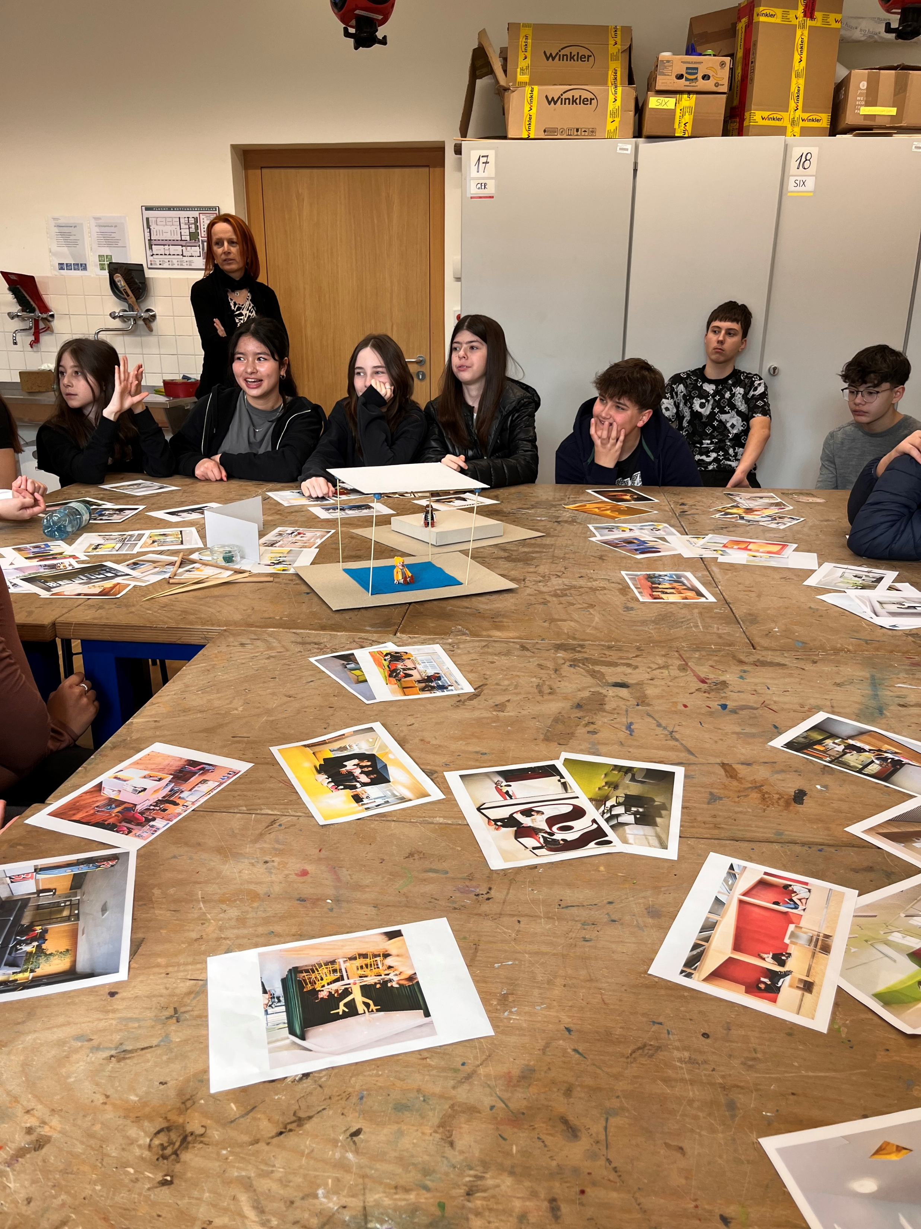

Slide 5
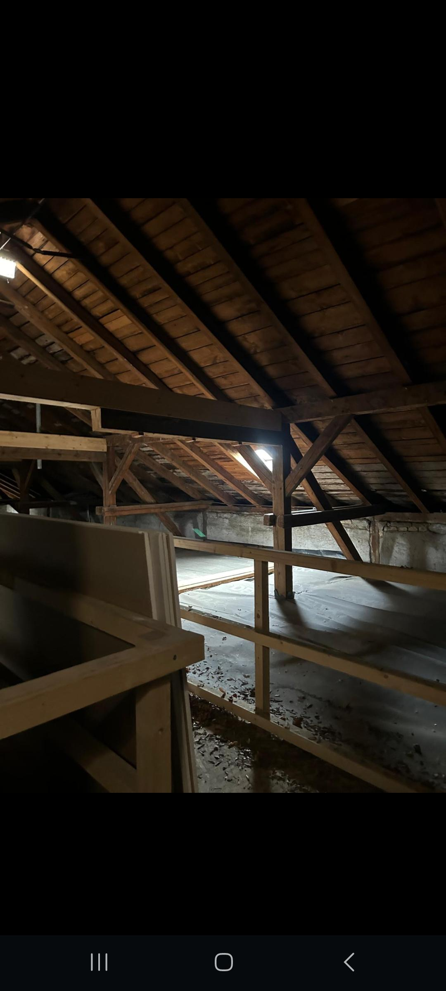
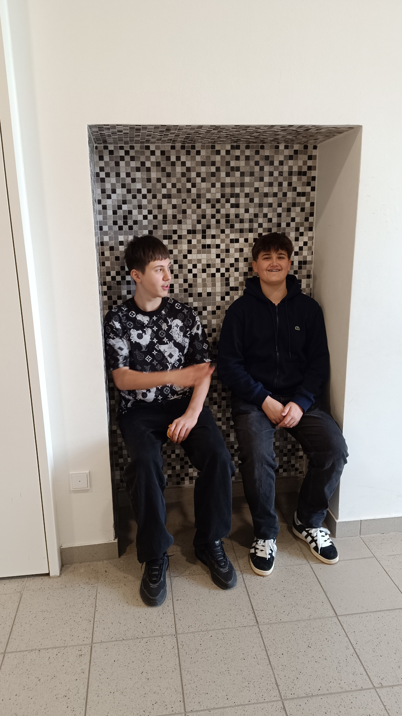
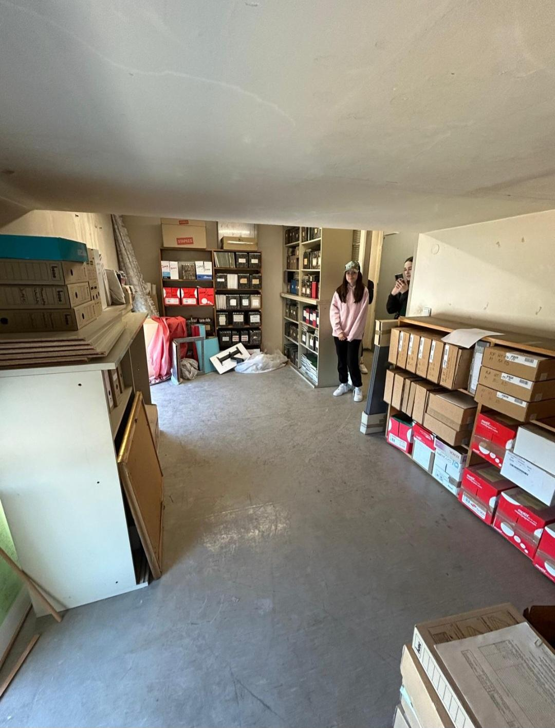
Danach suchten wir nach leeren Ecken und Räumen :

Slide 6
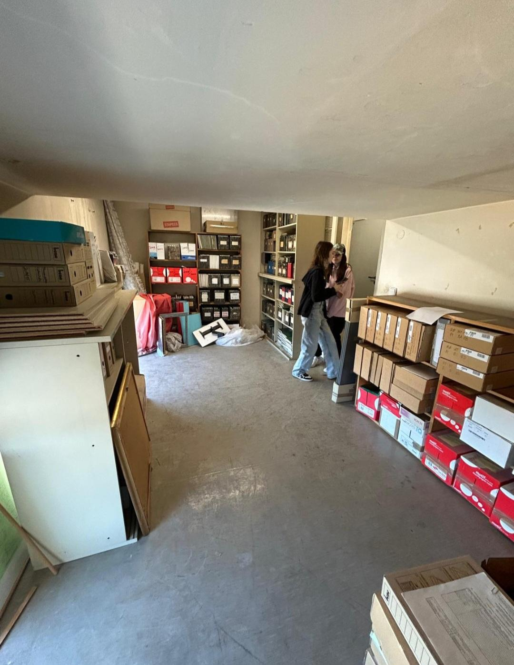
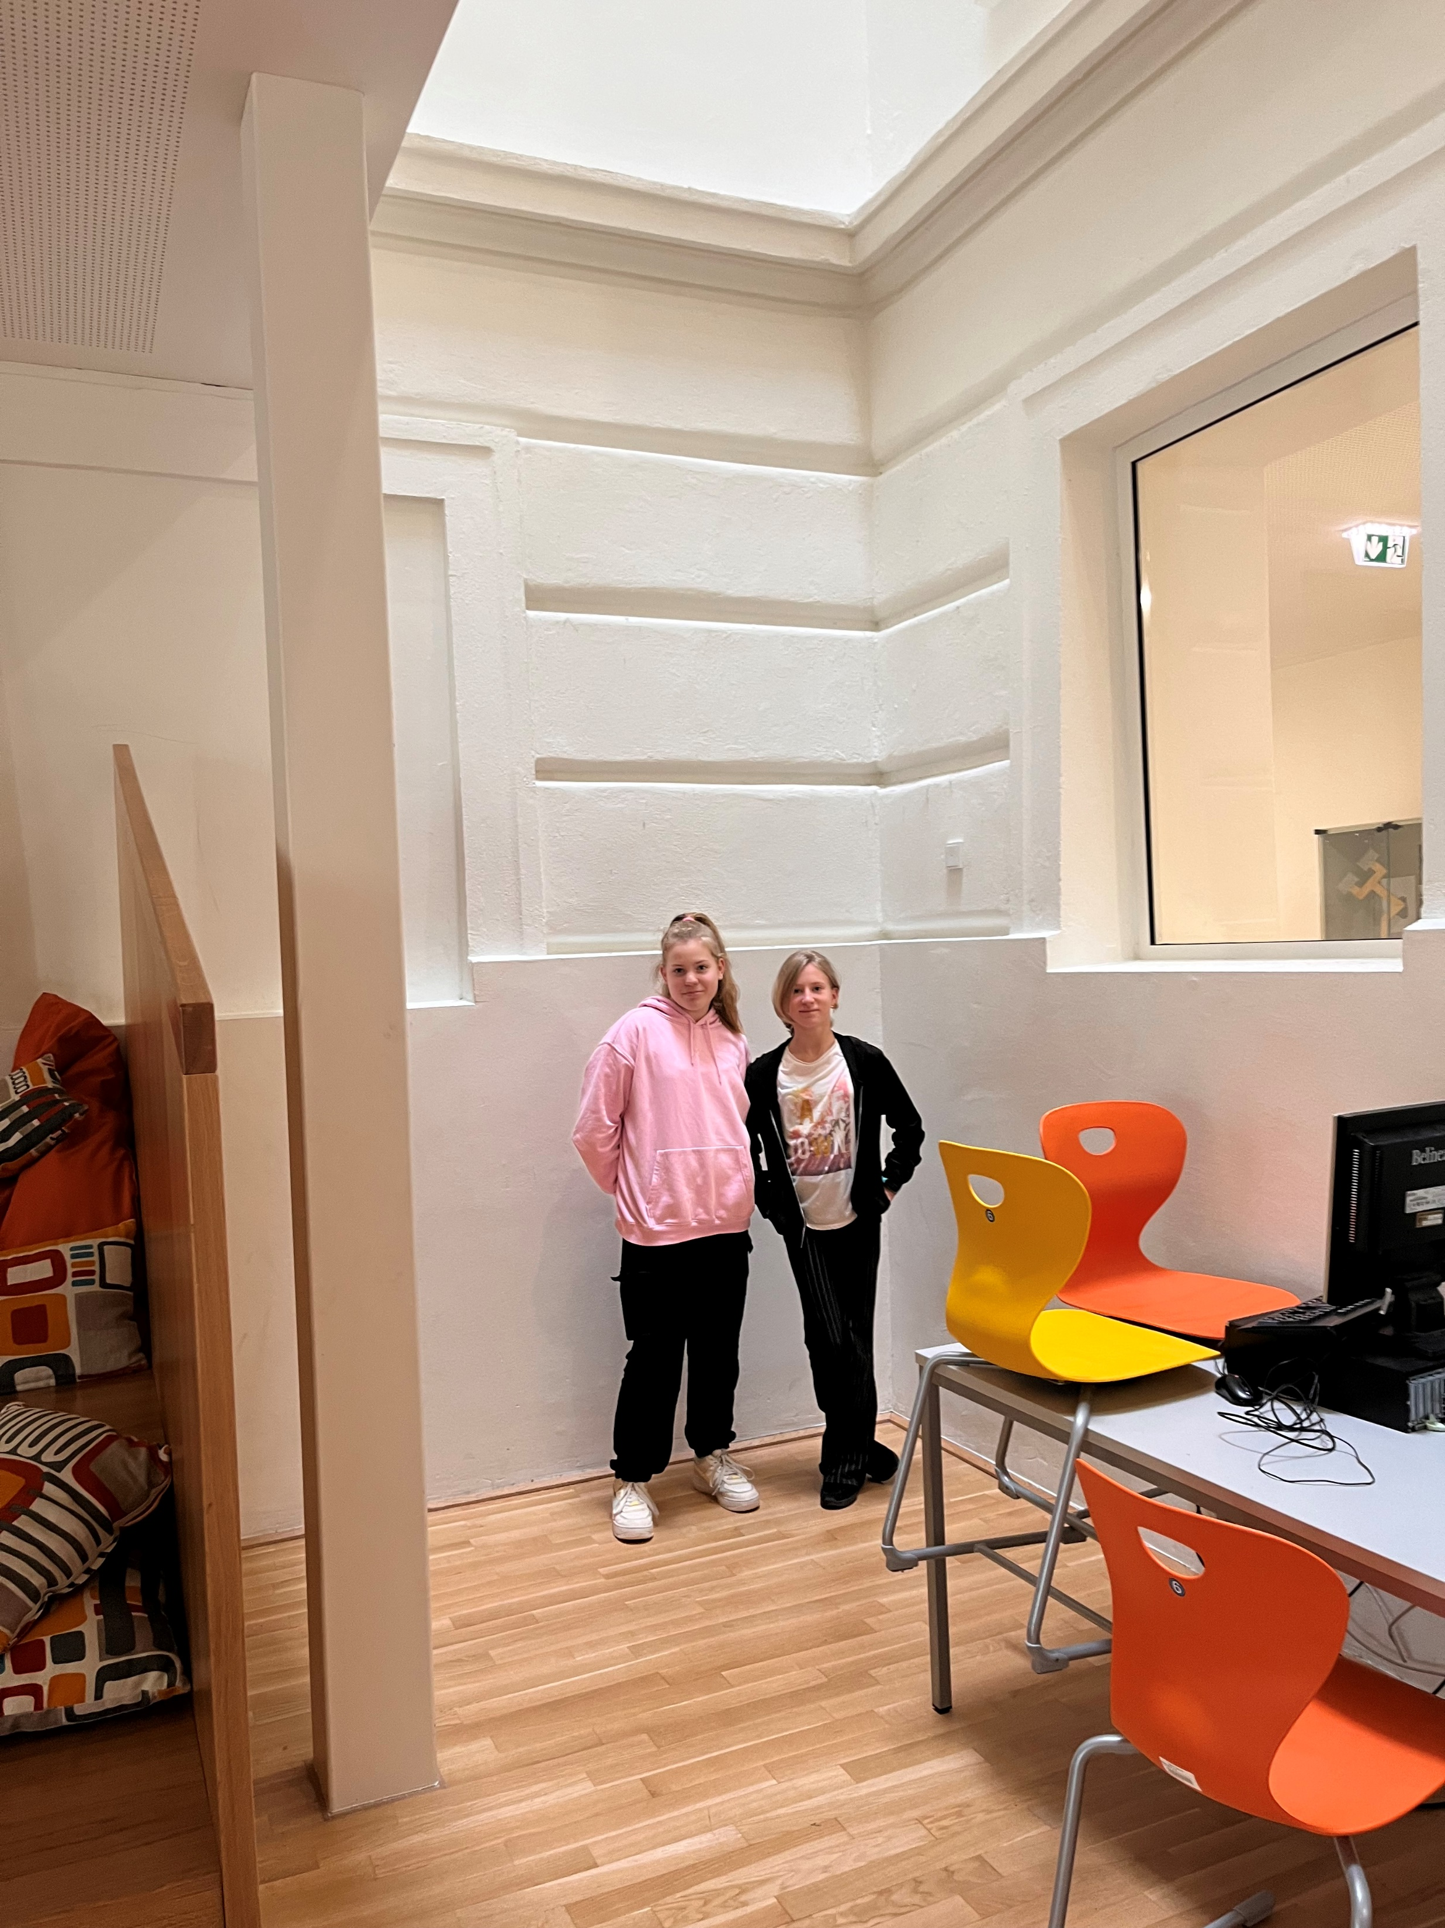

Slide 7
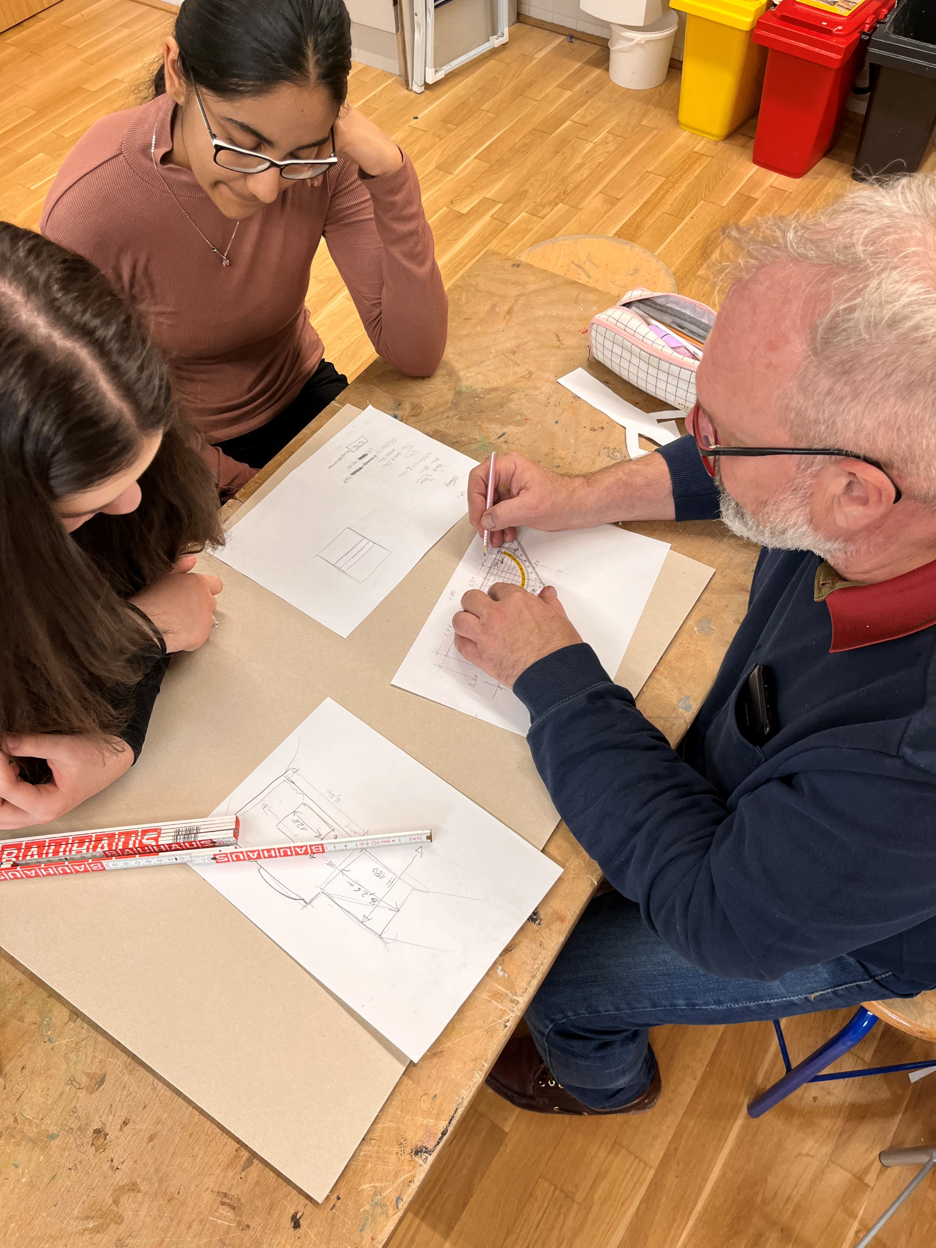
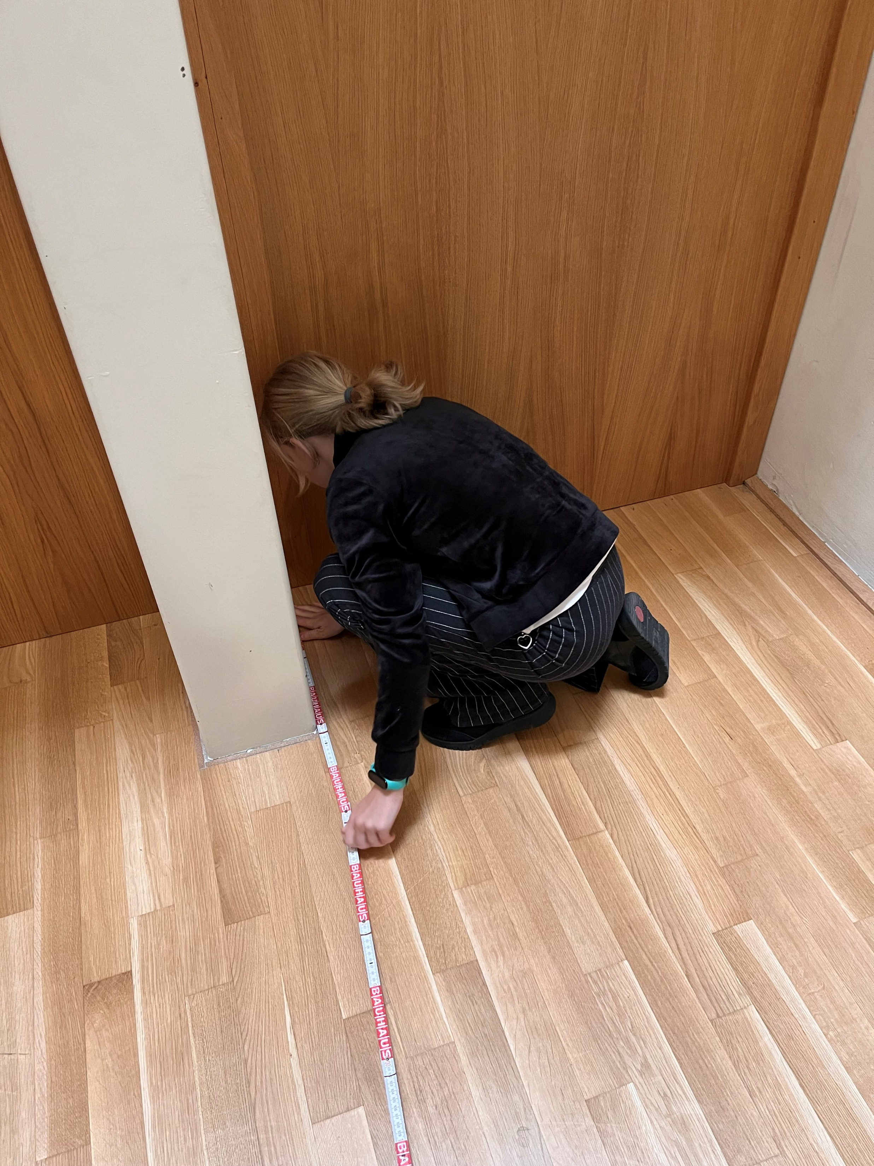
Nachdem wir unsere Räume ausgewählt hatten mussten wir sie messen.

Slide 8
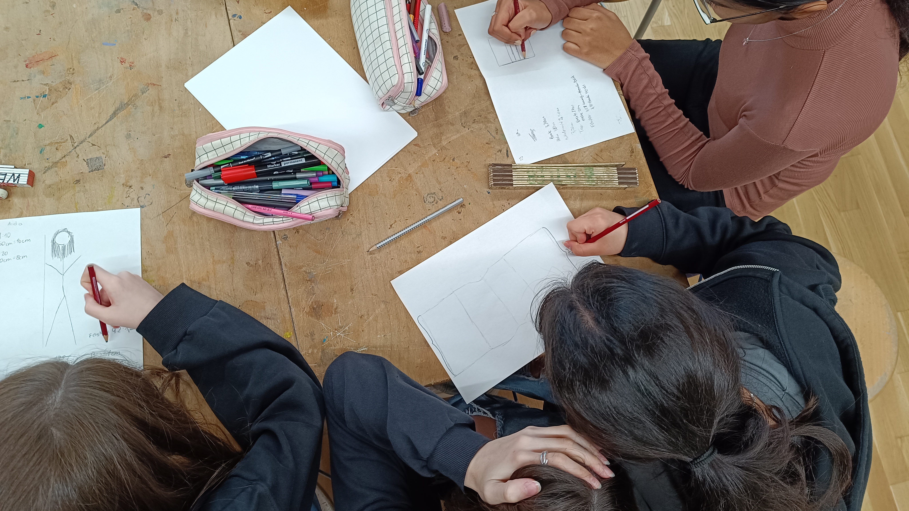
DAS SKIZZIEREN
Als wir alle unsere Räume und Ecken ausgemessen haben, begannen wir unsere Ideen zu skizzieren.

Slide 9
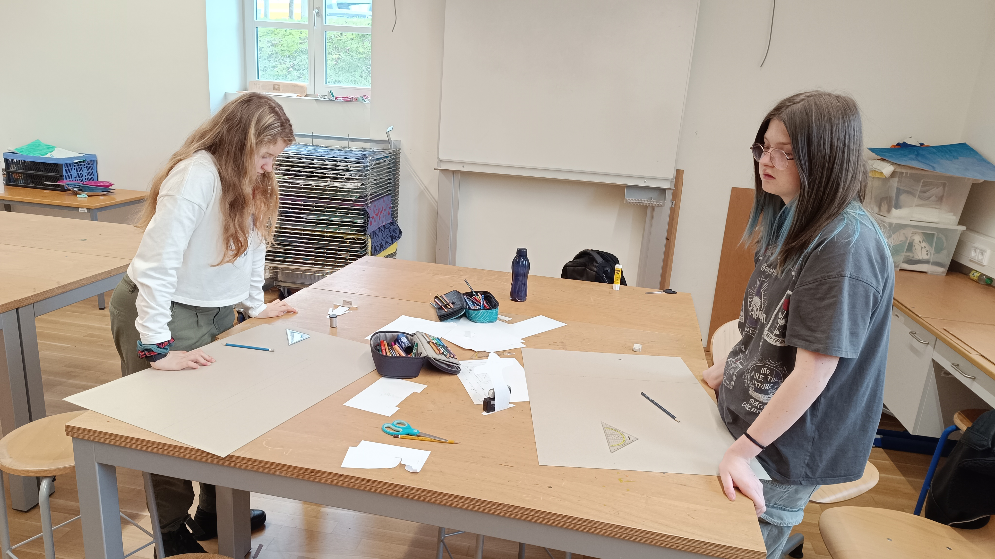
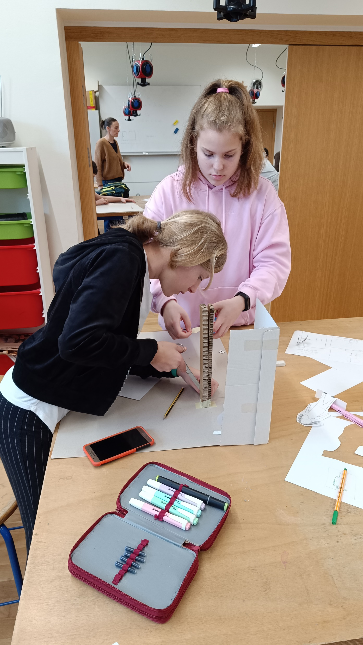
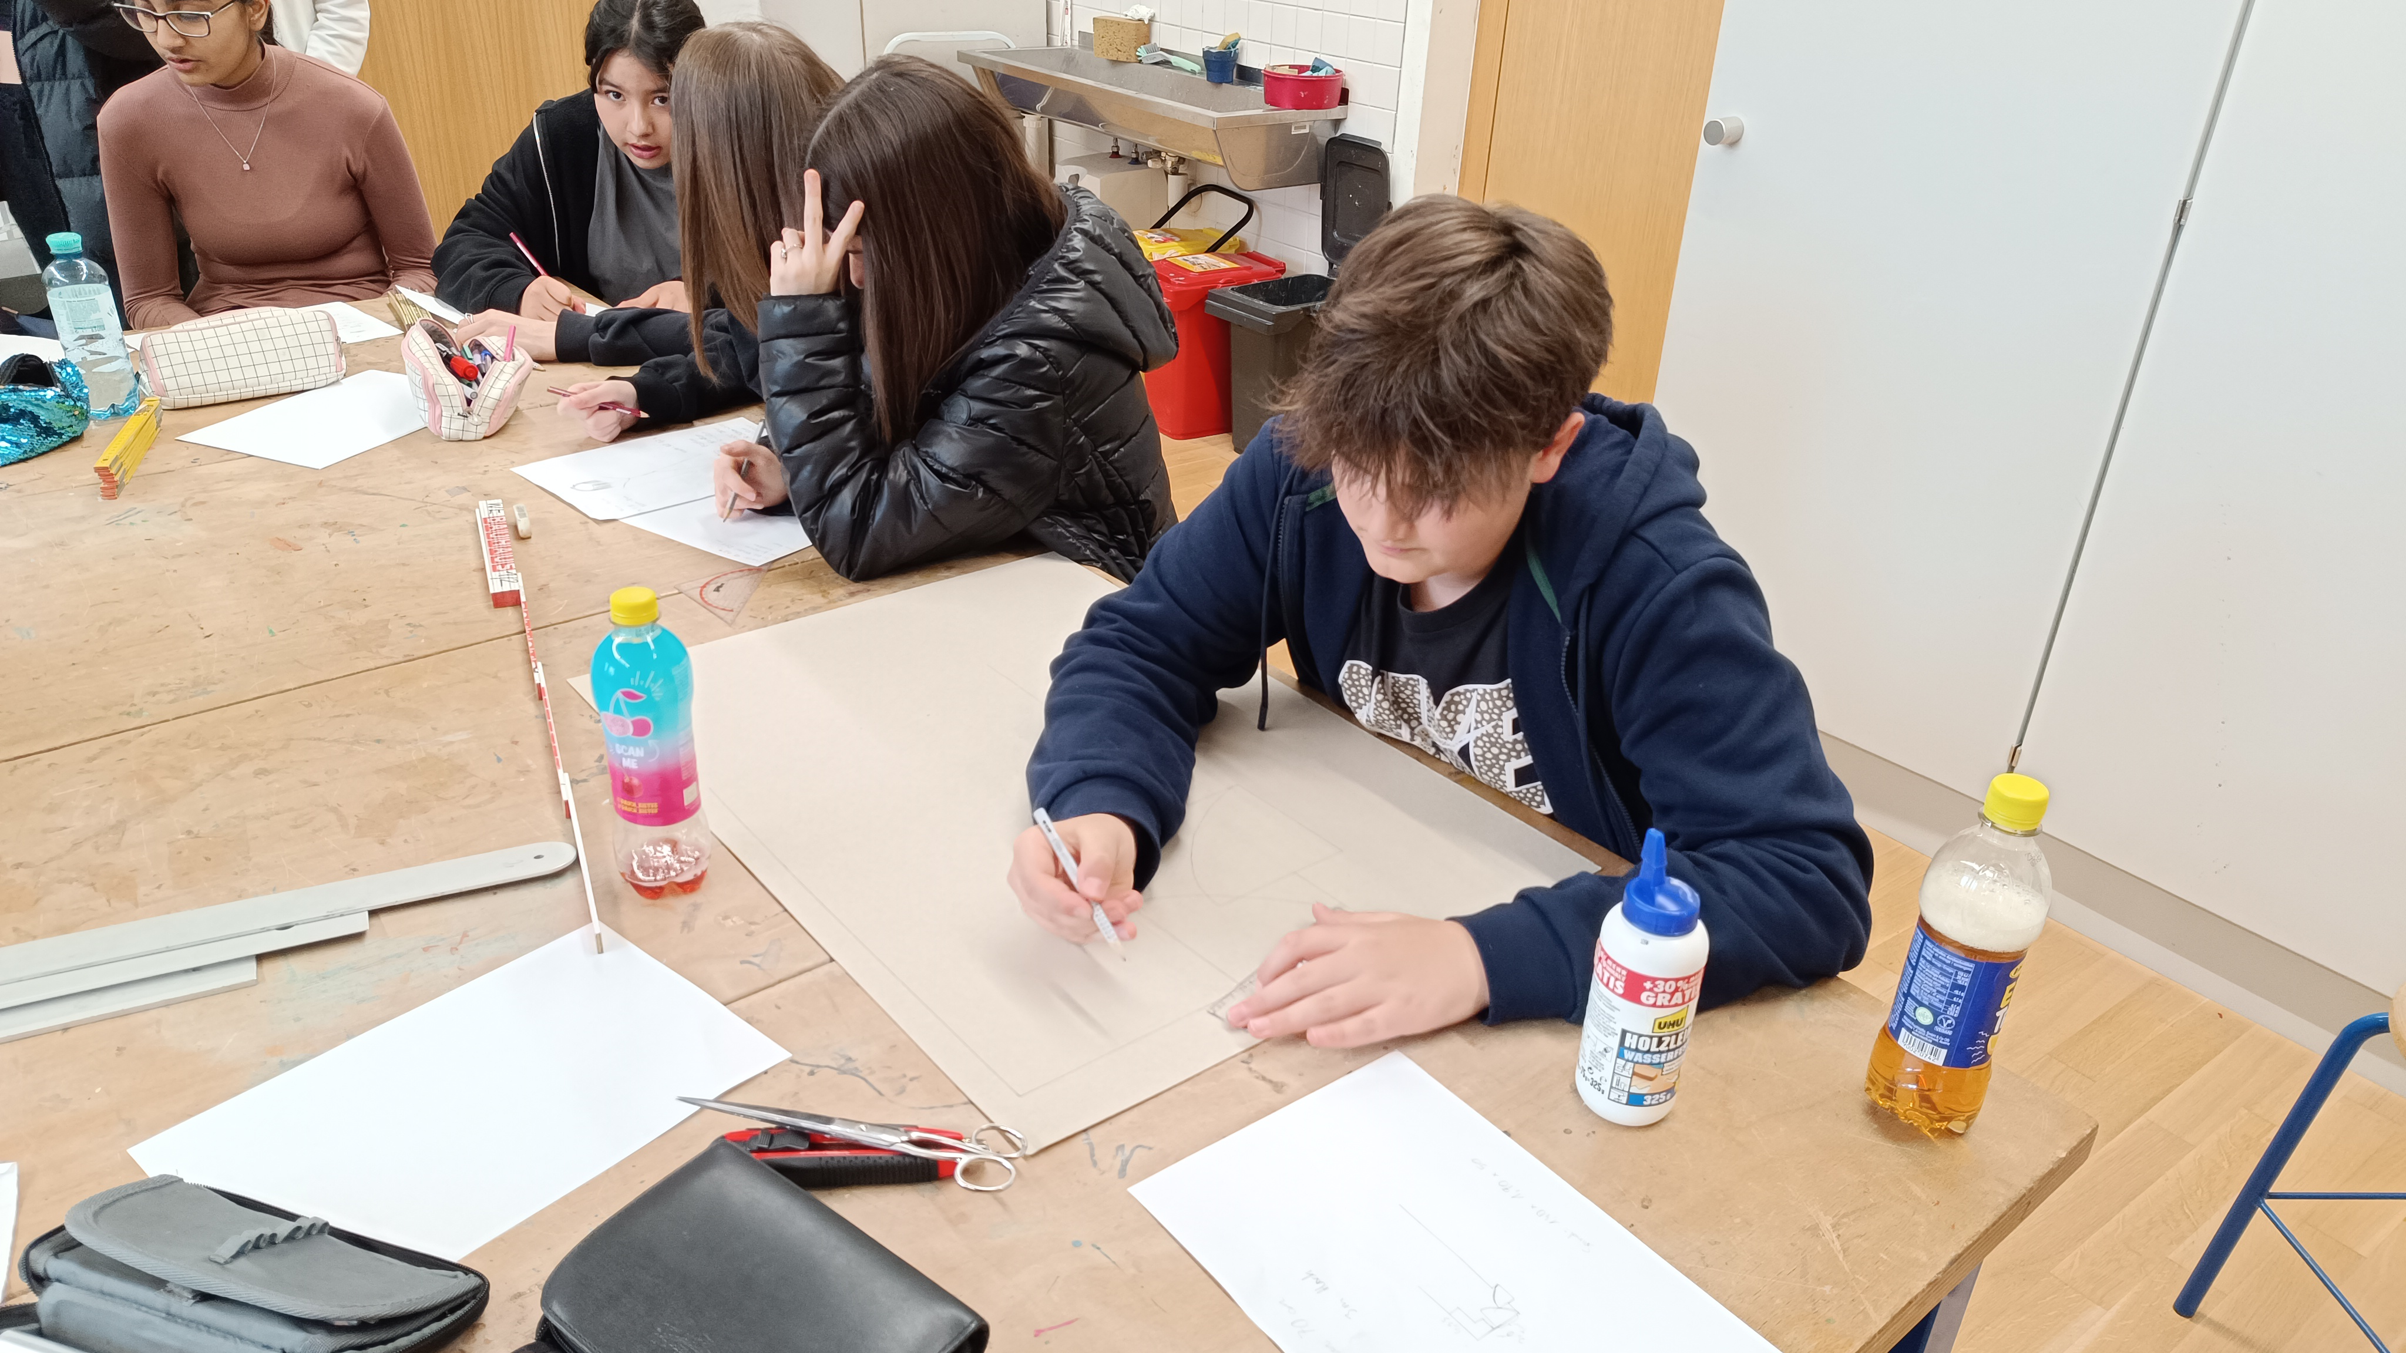
MODELLE IN PAPIERKARTON UMBAUEN :
Später bauten wir unsere Skizzen auf Papierkarton um.

Slide 10
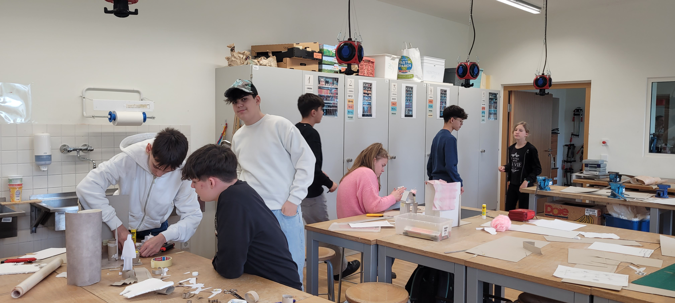
Das Designen der Kartonmodelle war eine kleine Herausforderung, jedoch war es für jeden ziemlich interessant.

Slide 11
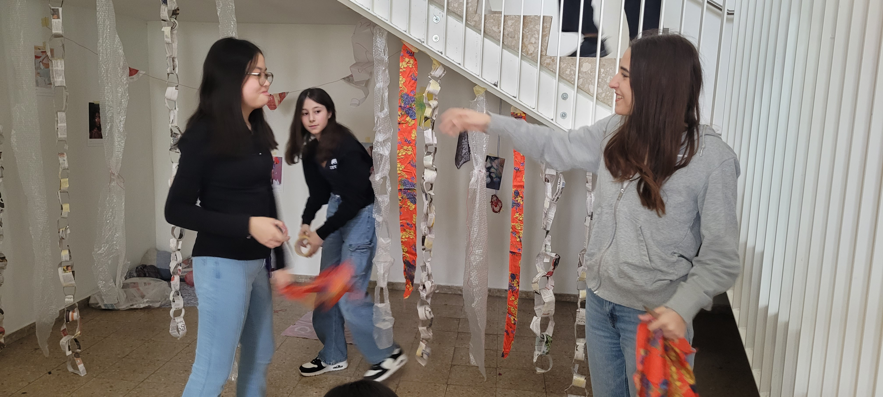
Eine Gruppe baute ihr Design 1 zu 1 nach :

Slide 12
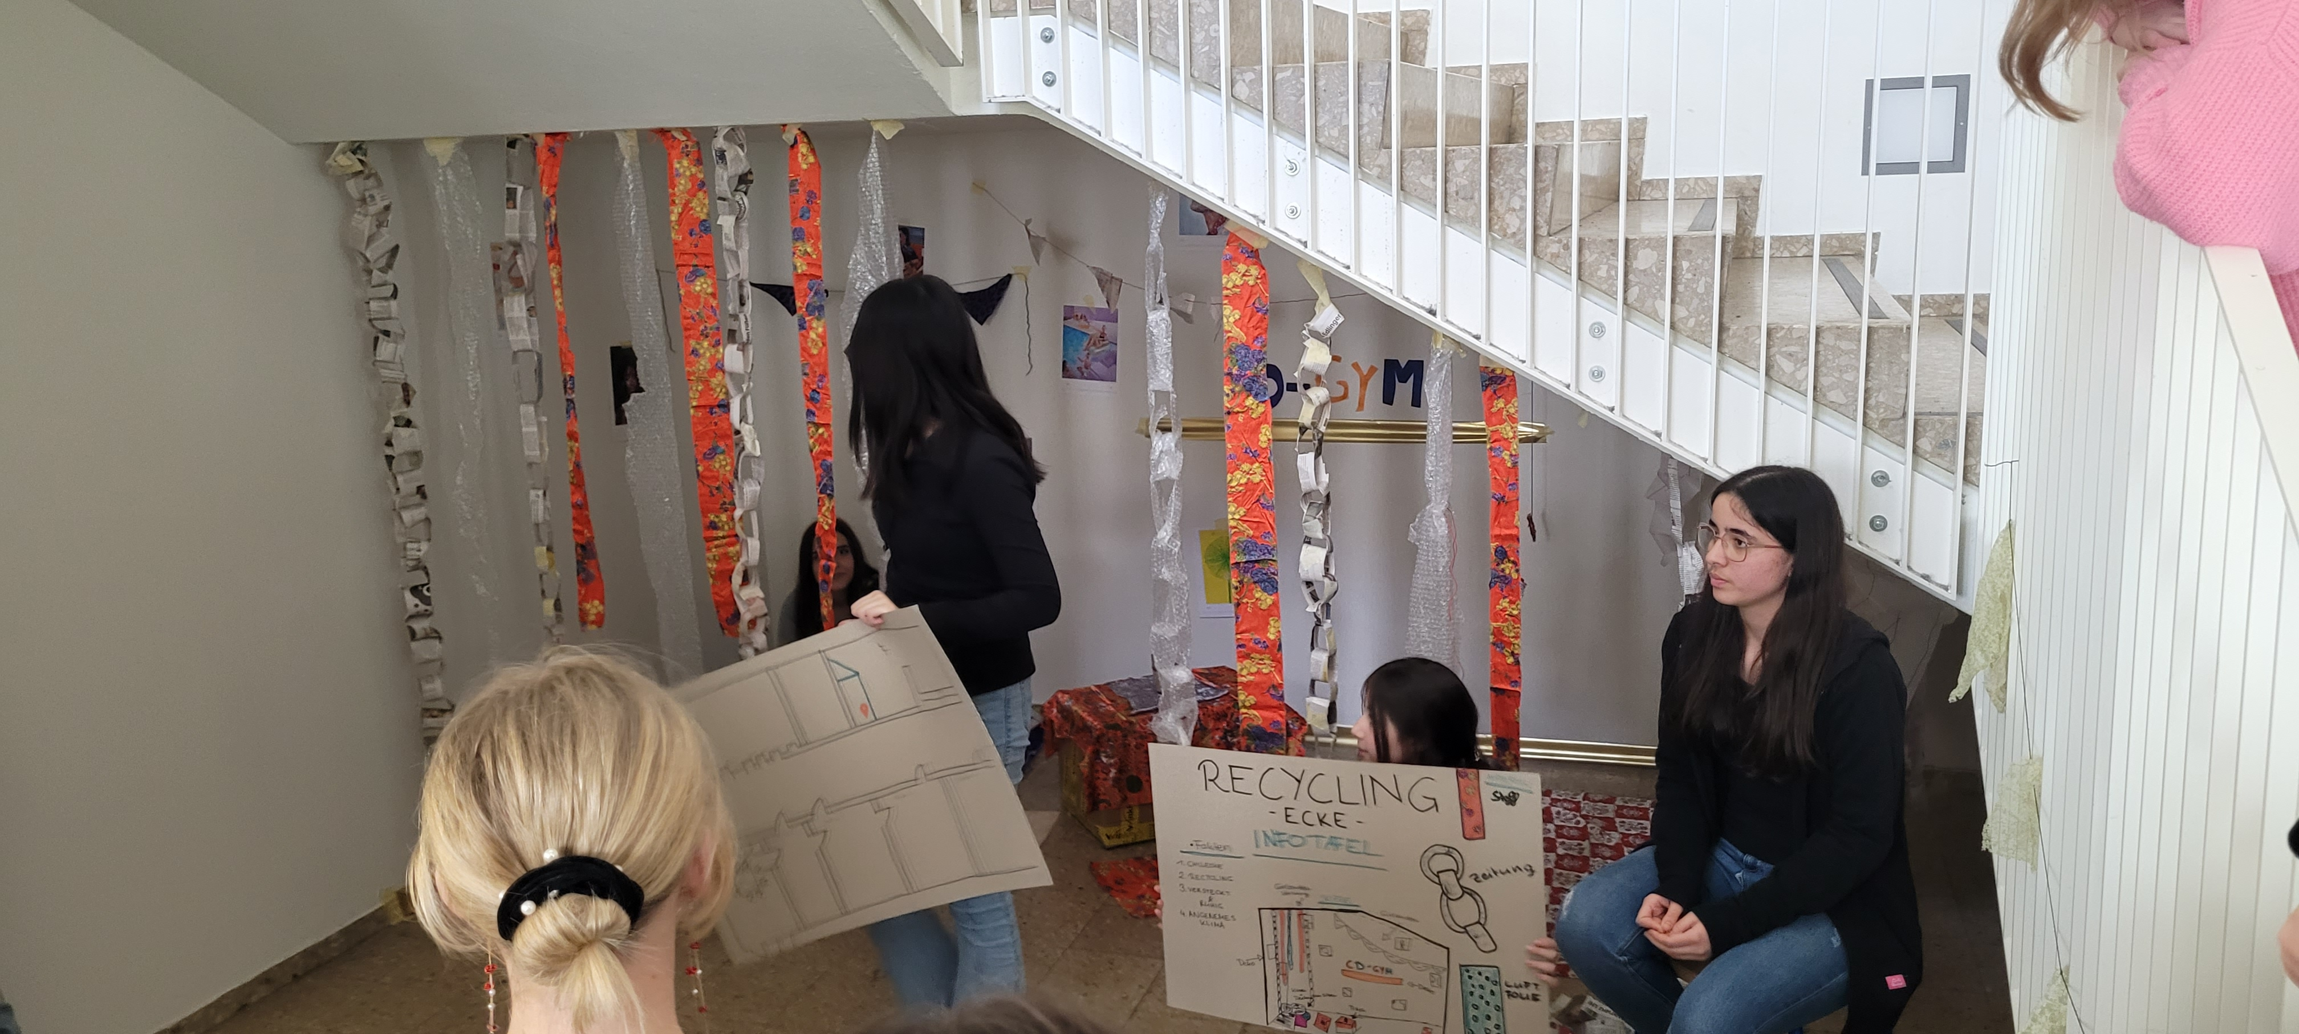
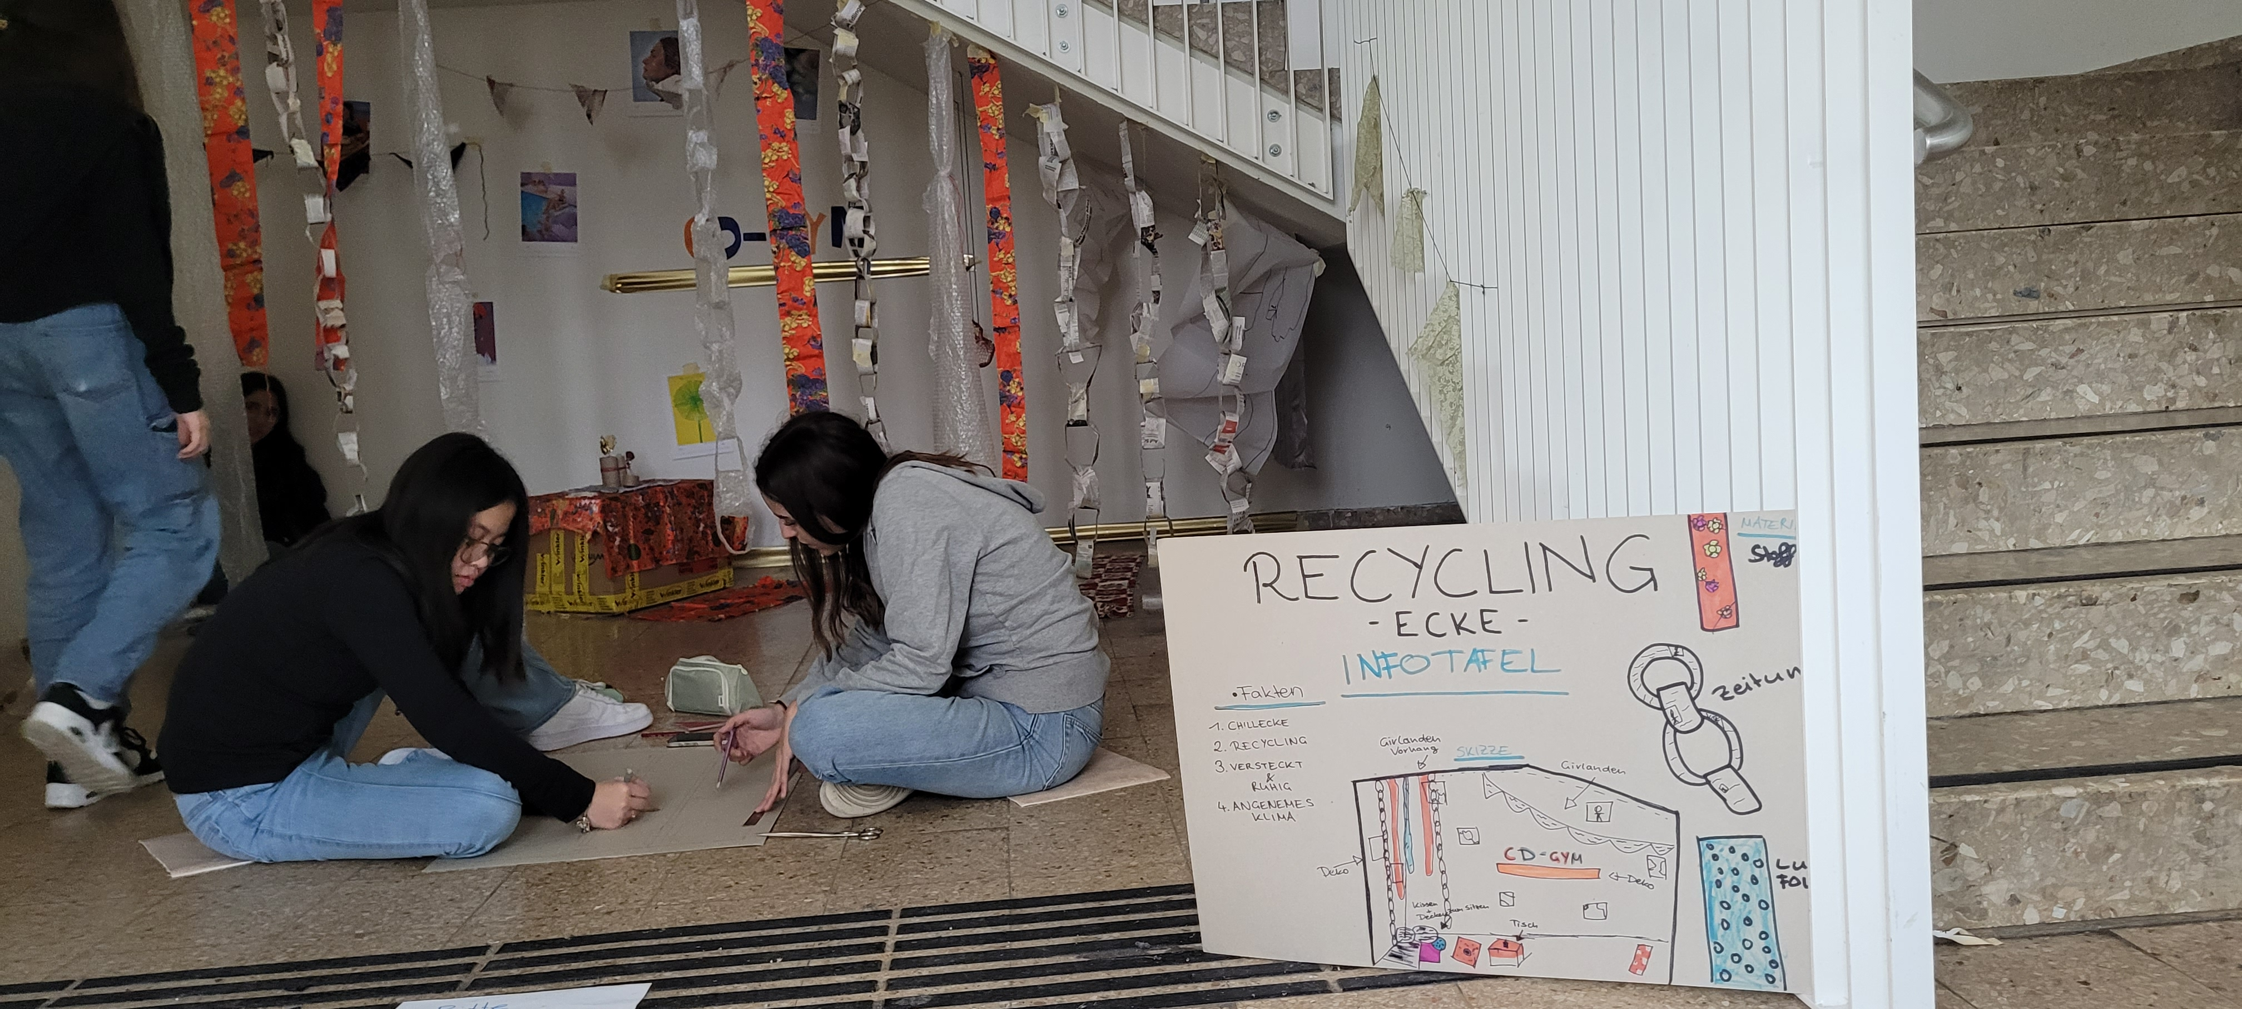
Das 1 zu 1 Modell wird gebaut:

Slide 13
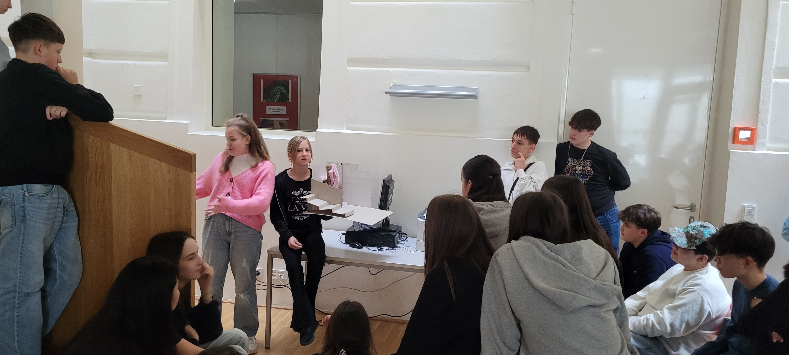
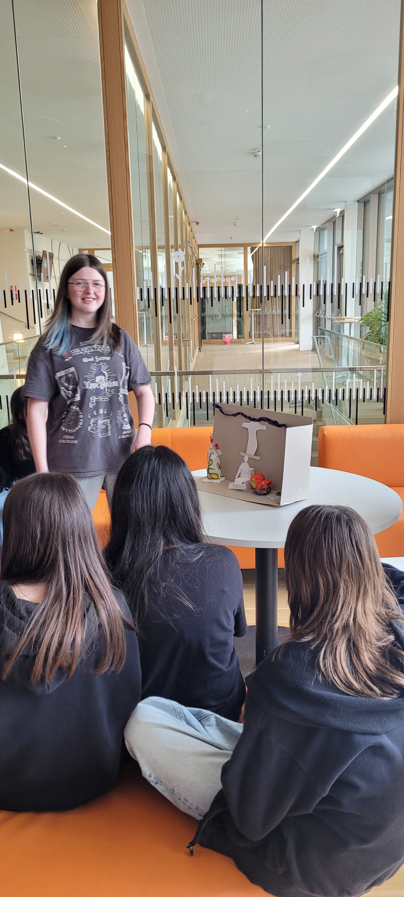
Danach stellte jeder sein Design den Lehrkräften und Mitschüler:innen vor :

Slide 14
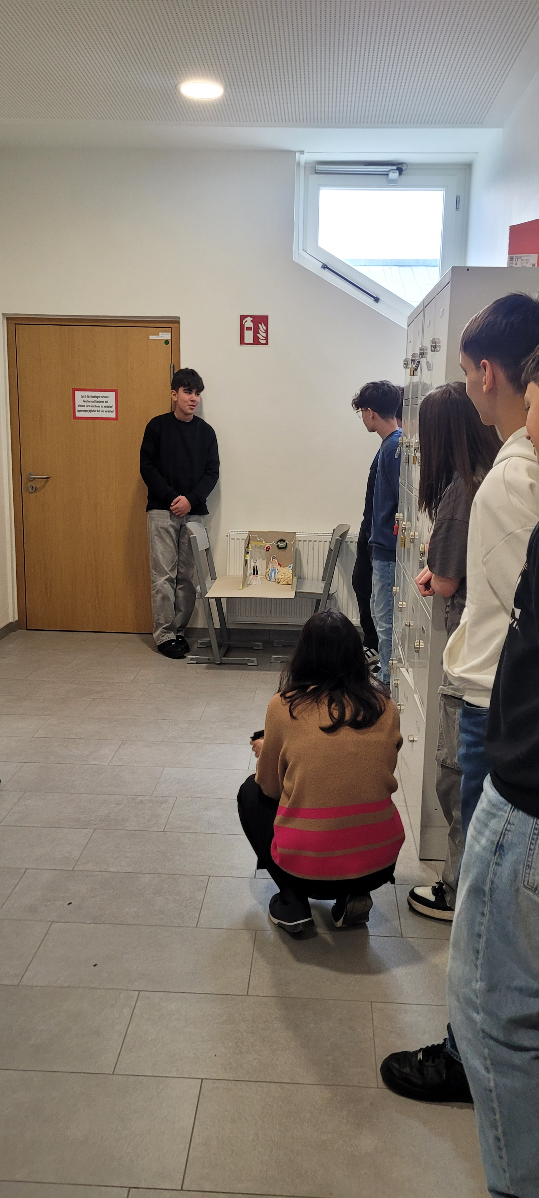
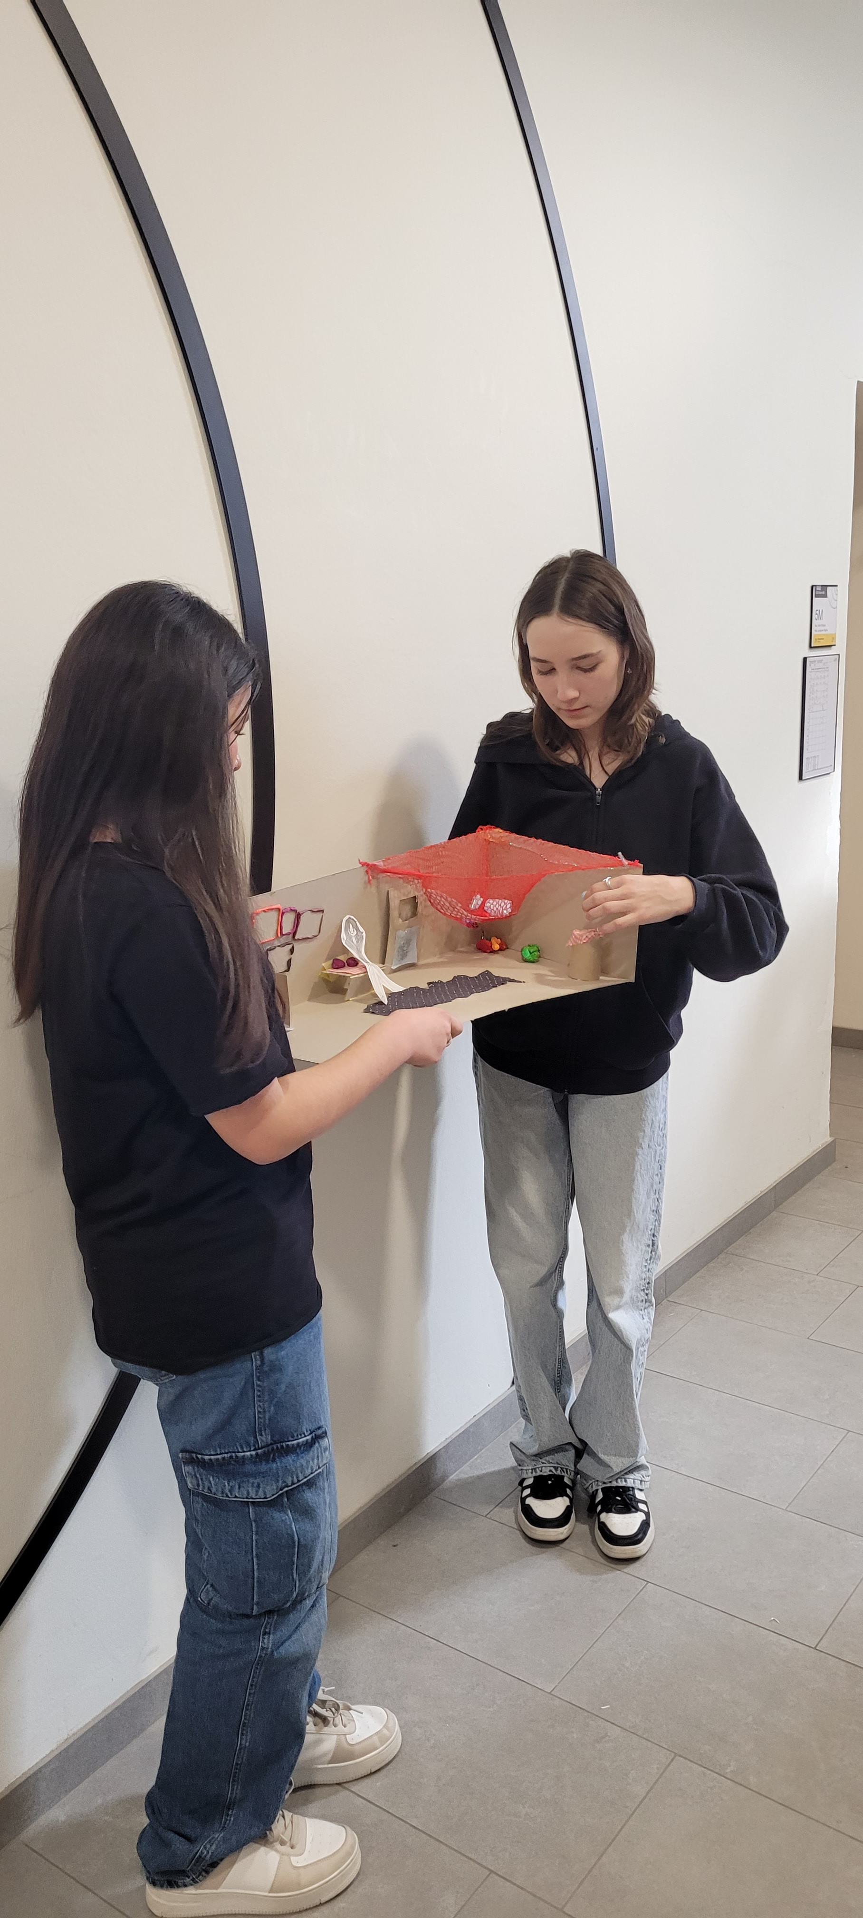

Slide 15
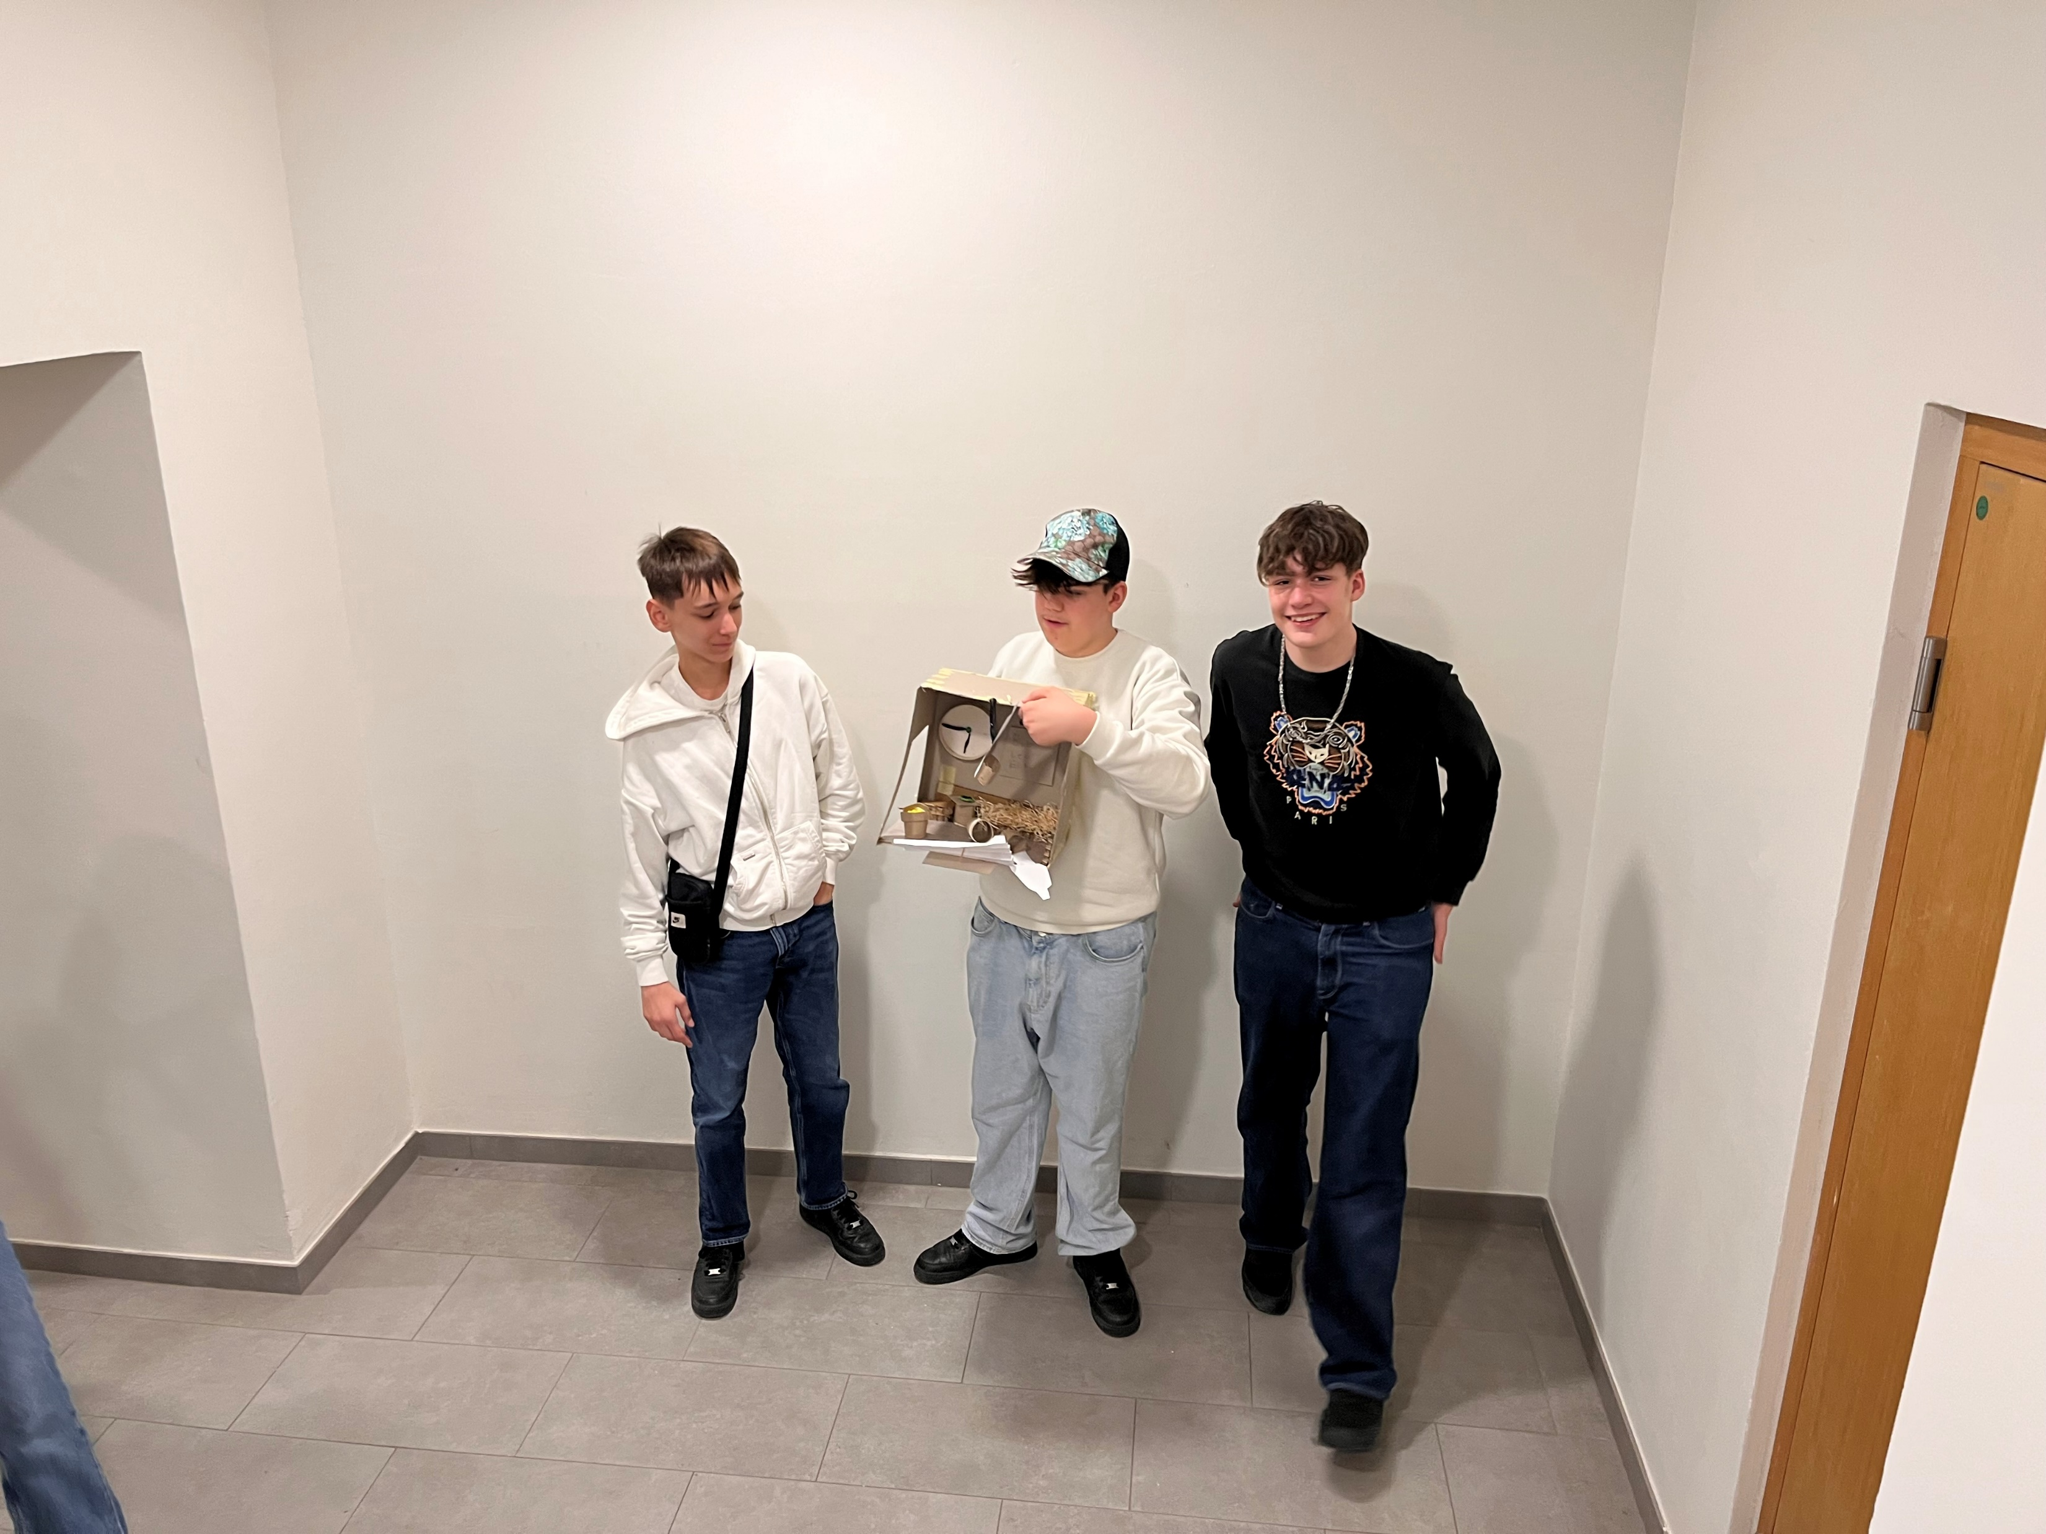
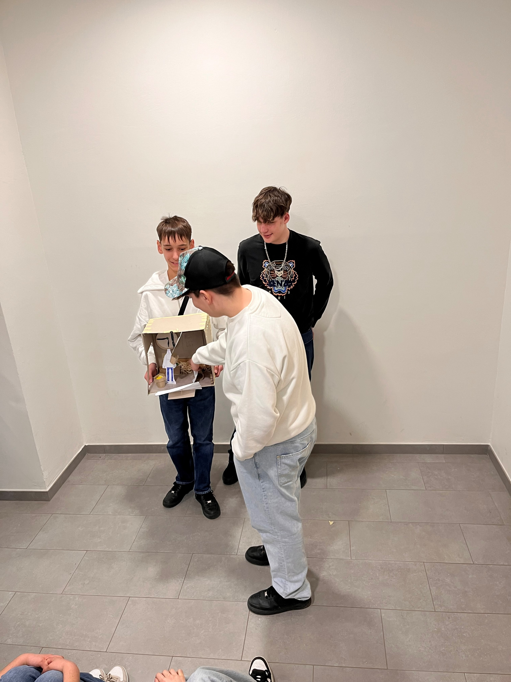

Slide 16
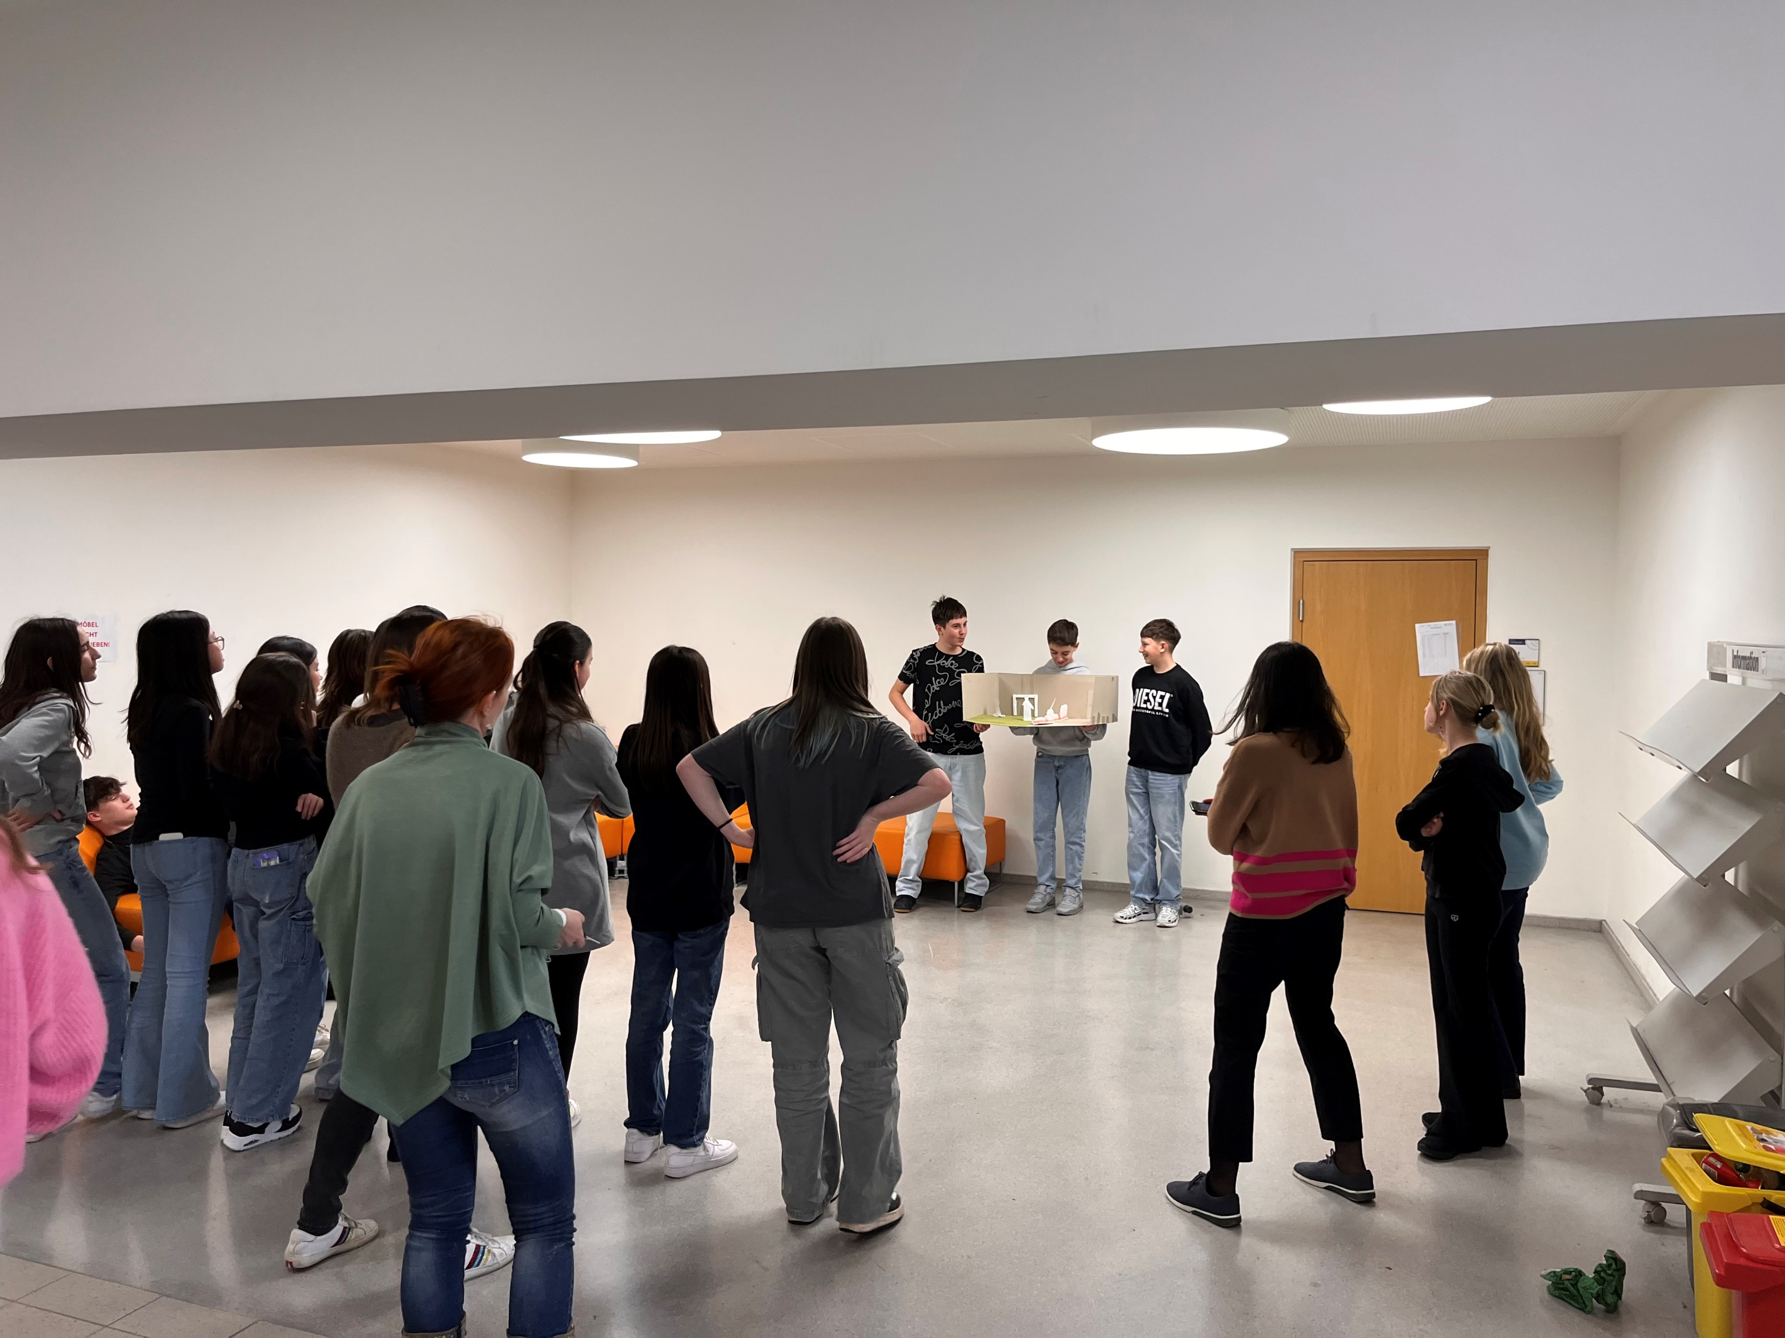
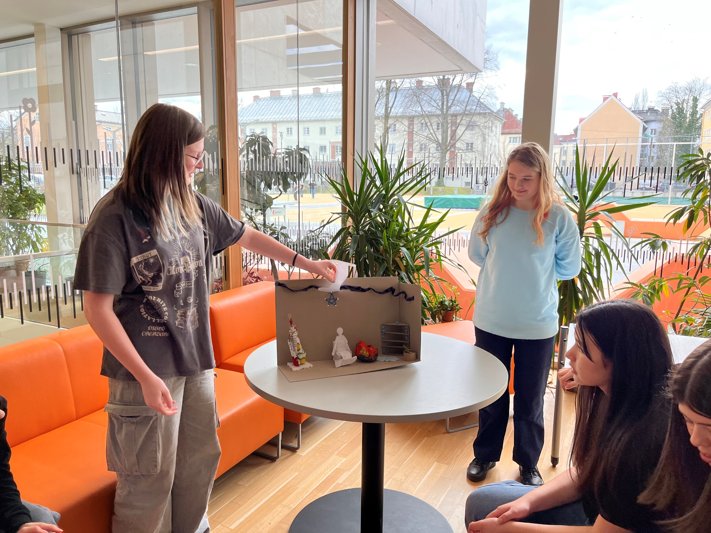

Slide 17
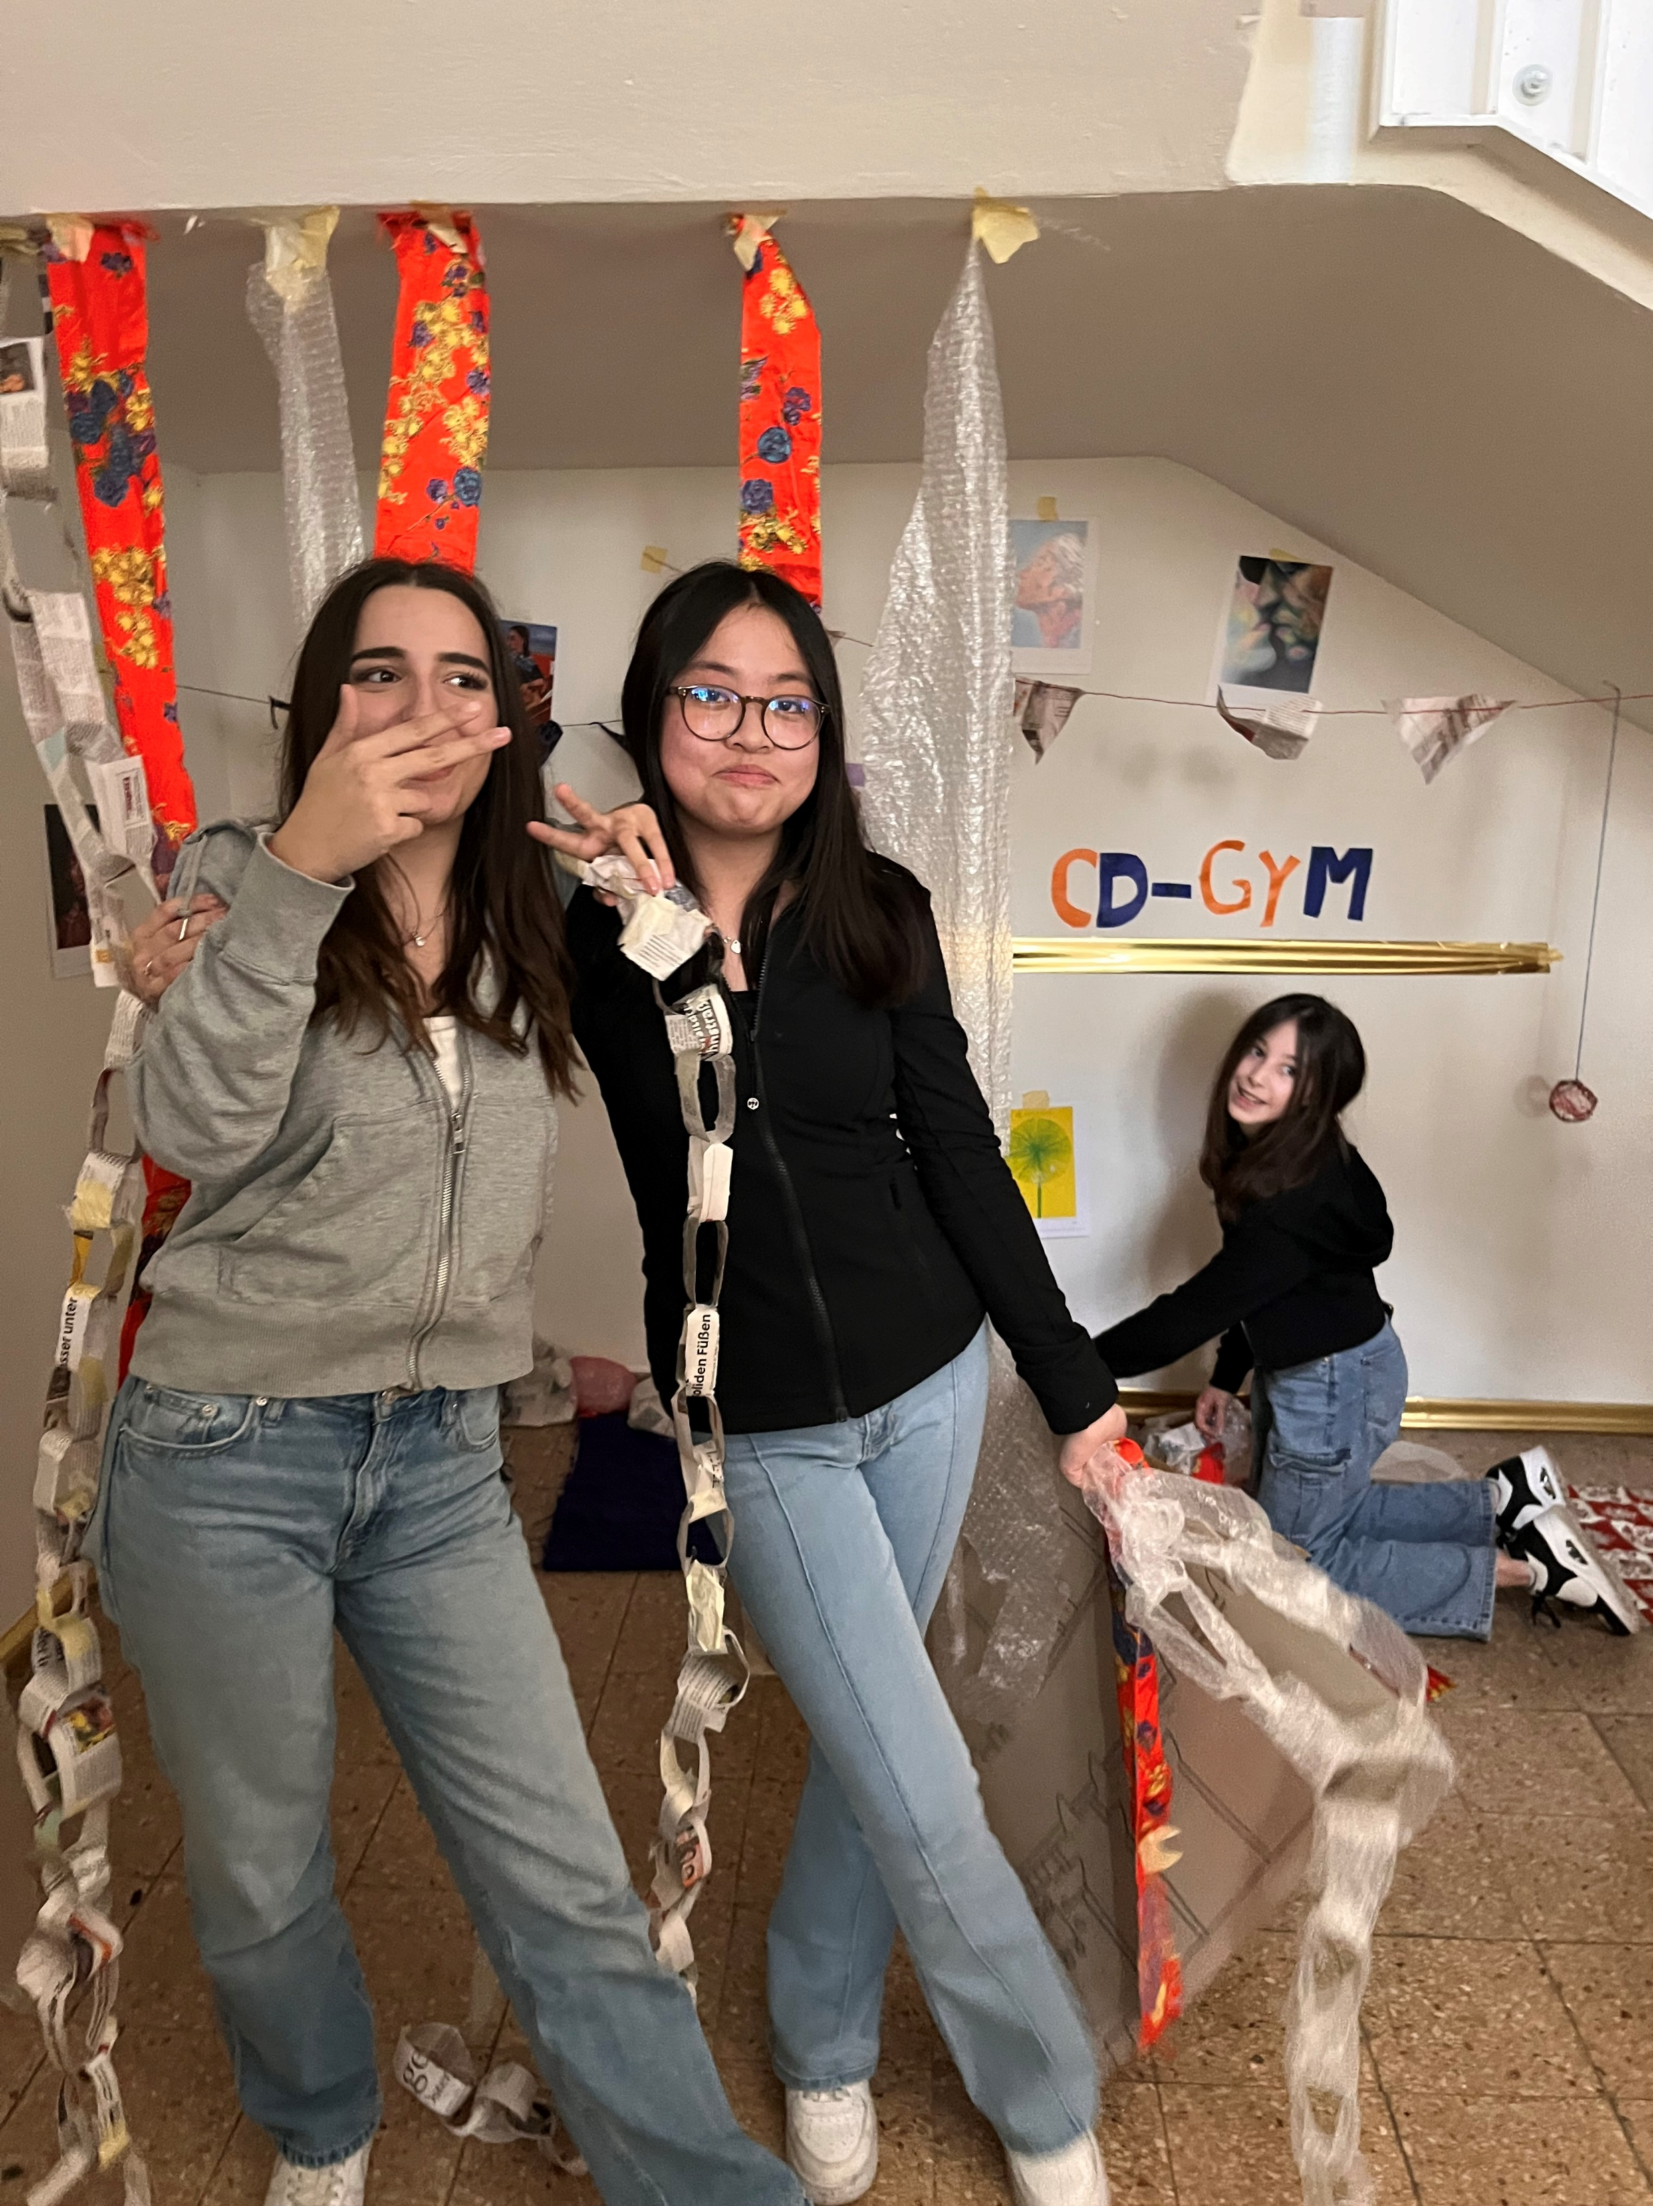
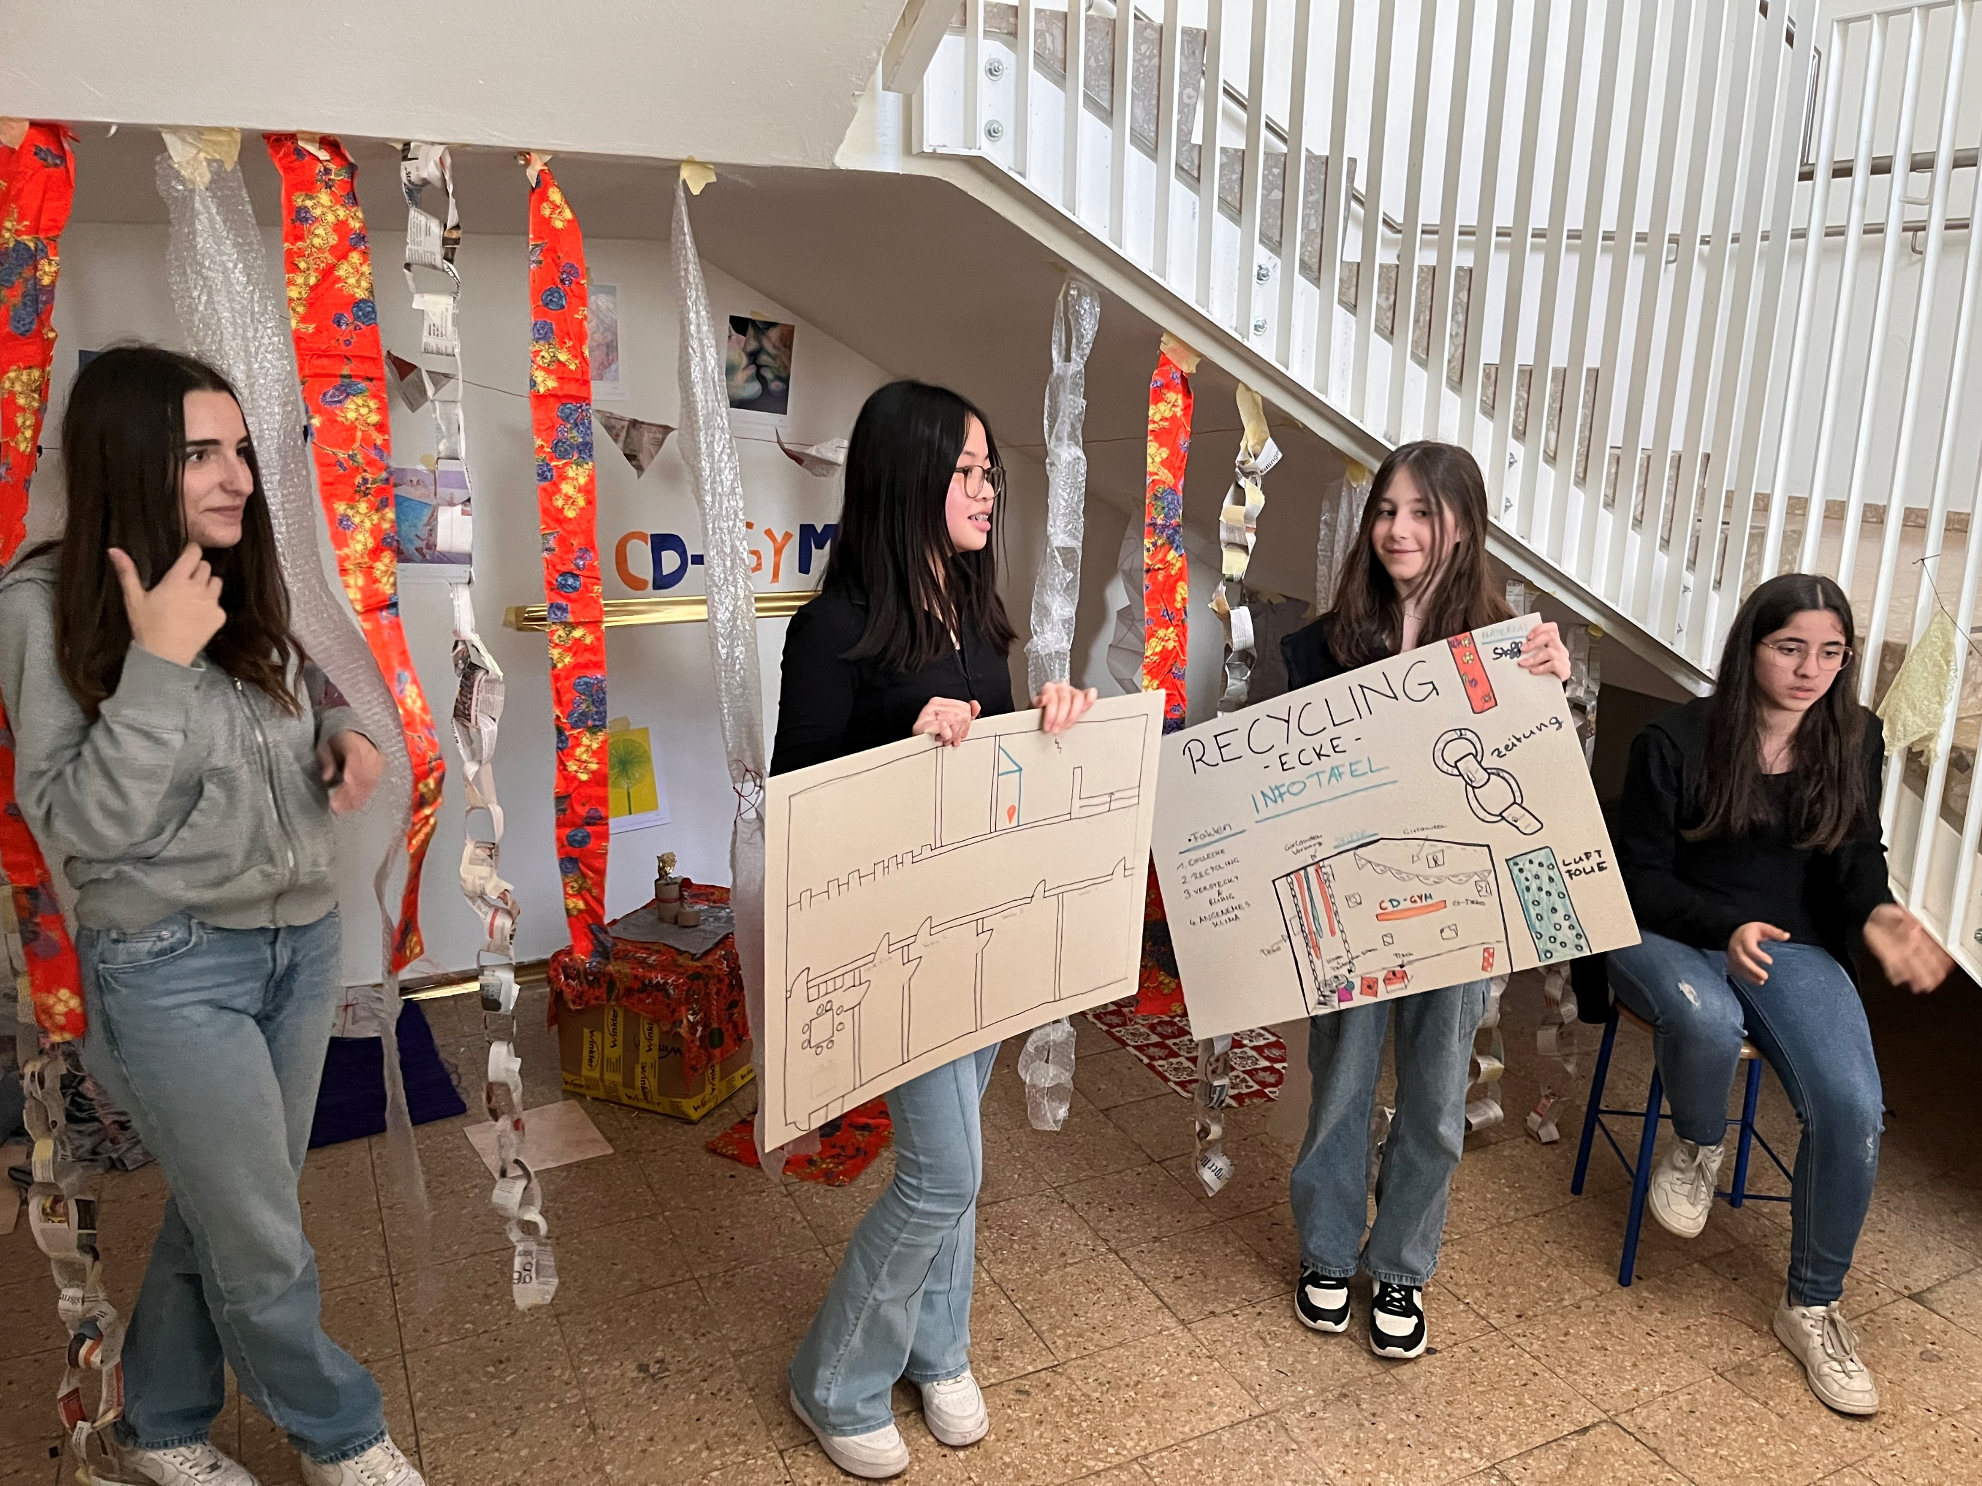
Der Gruppe hat es sehr viel Spaß gemacht und sie haben auch gelernt, dass man aus alten Sachen, kreativ gestalten kann.

Slide 18
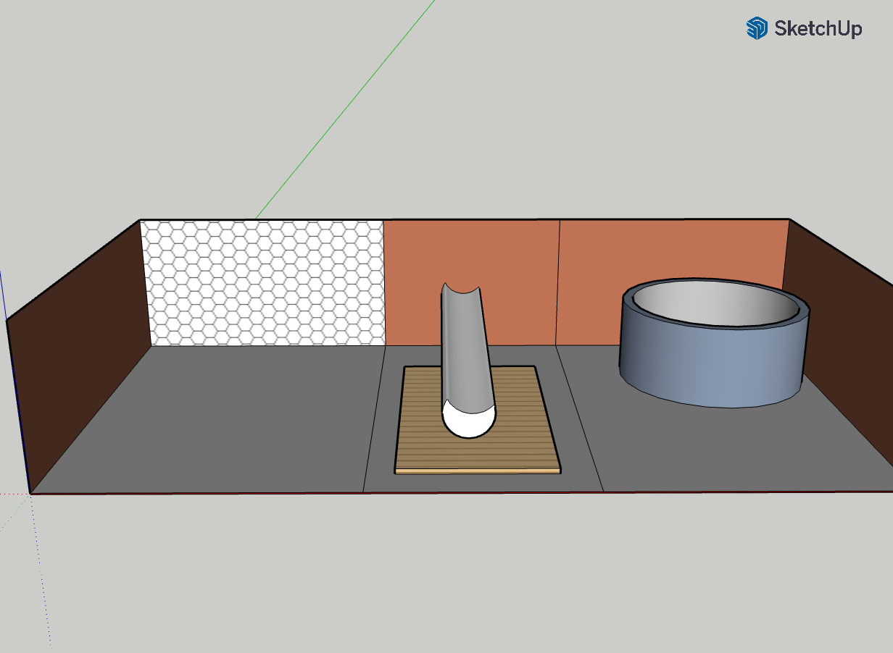
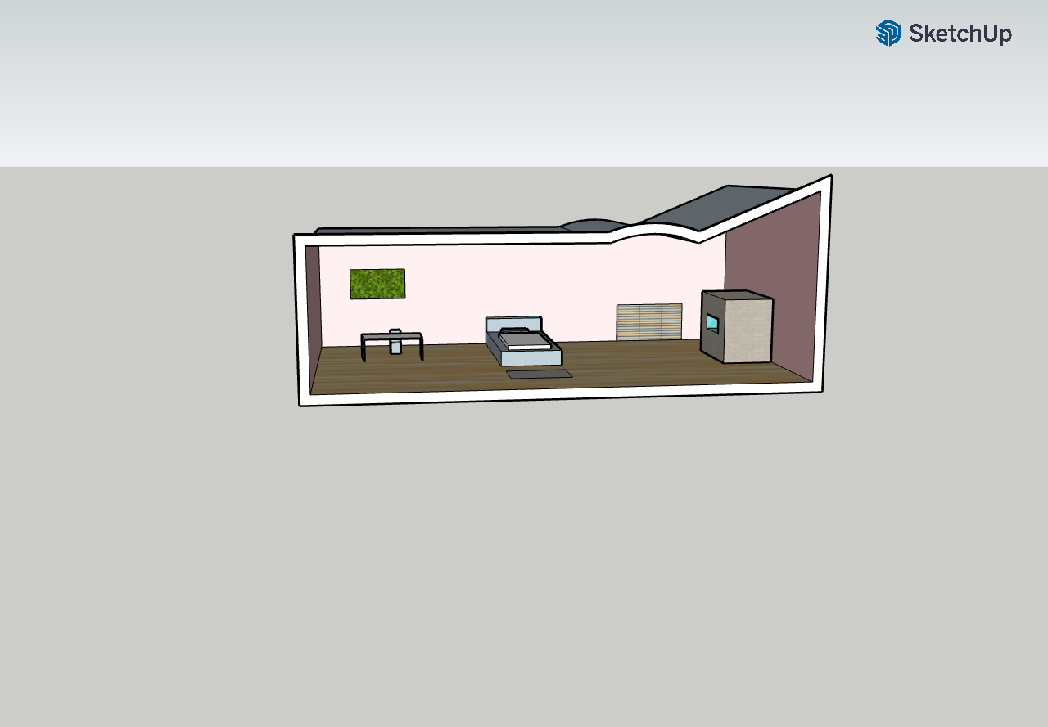
Als Abschluss modellierten wir unsere Räume im Geometrisch Zeichnen Unterricht

Slide 19
Uns als Klasse hat das Medienprojekt sehr viel Spaß bereitet, wir sind uns alle etwas näher gekommen, indem wir uns gegenseitig geholfen haben. Außerdem haben wir unsere Klassengemeinschaft um vieles verbessert.

Slide 20
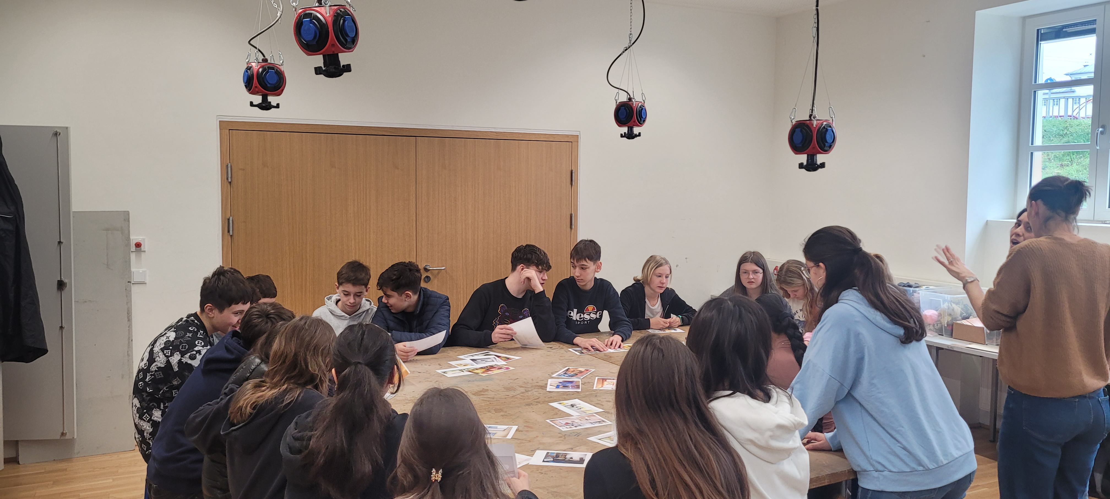
Wir als Klasse haben das Medienprojekt aufjedenfall mit Bravour gemeistert !
Zudem haben wir auch gelernt wie man alte Materialien recycelt und wie man tolle Sachen daraus machen kann.

Slide 21
Vielen Dank für ihre Aufmerksamkeit !

